Slide 1

ASSEMBLEA GENERAL ORDINÀRIA 2026
Memòria d'activitats de 2025 i previsions per al 2026
Els Amics del MUCBO

Slide 2
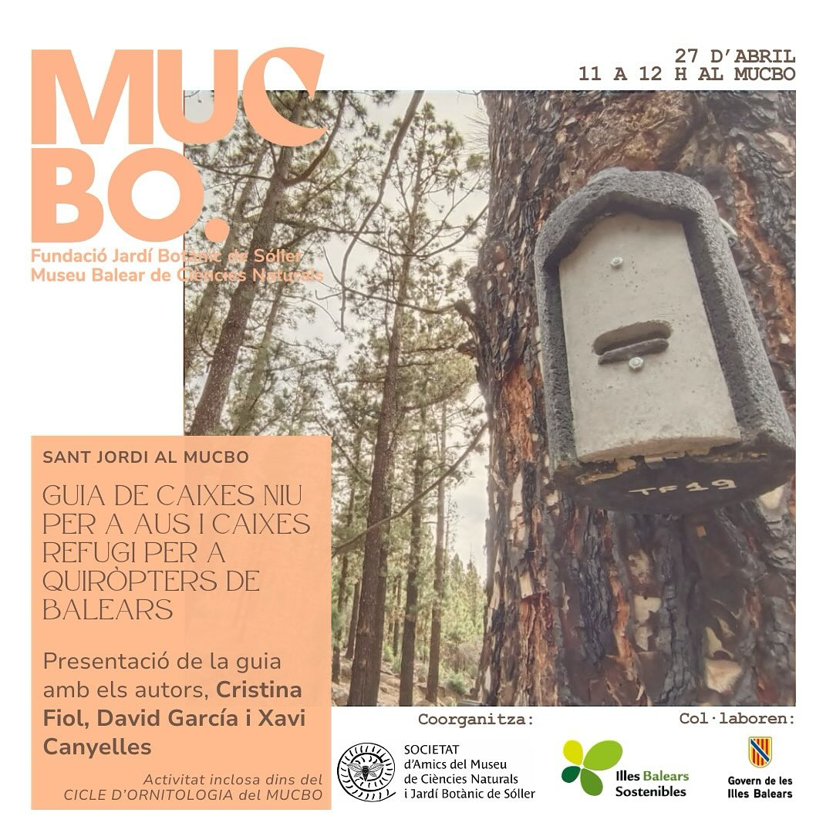
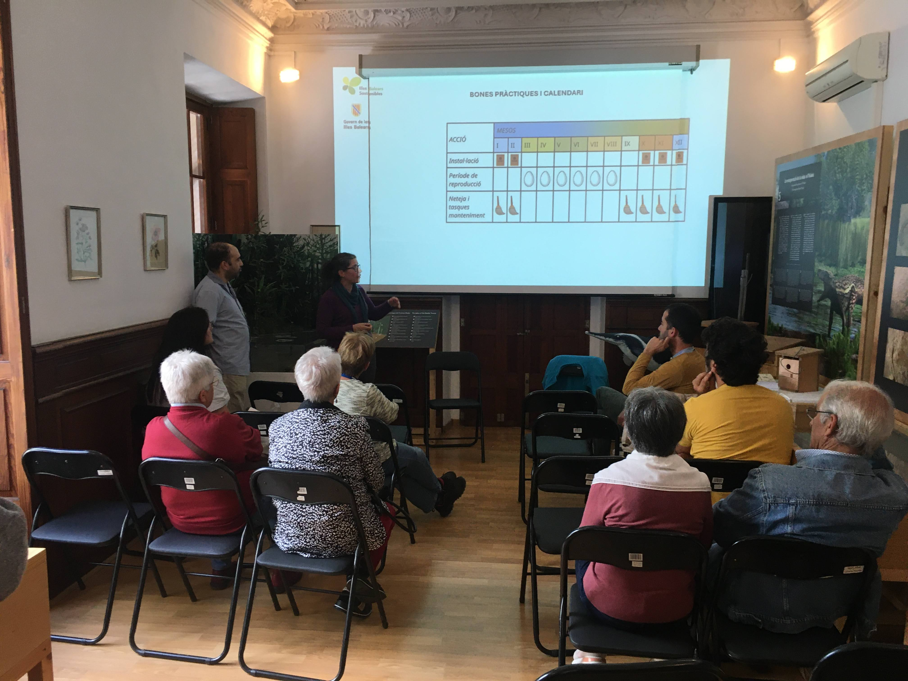
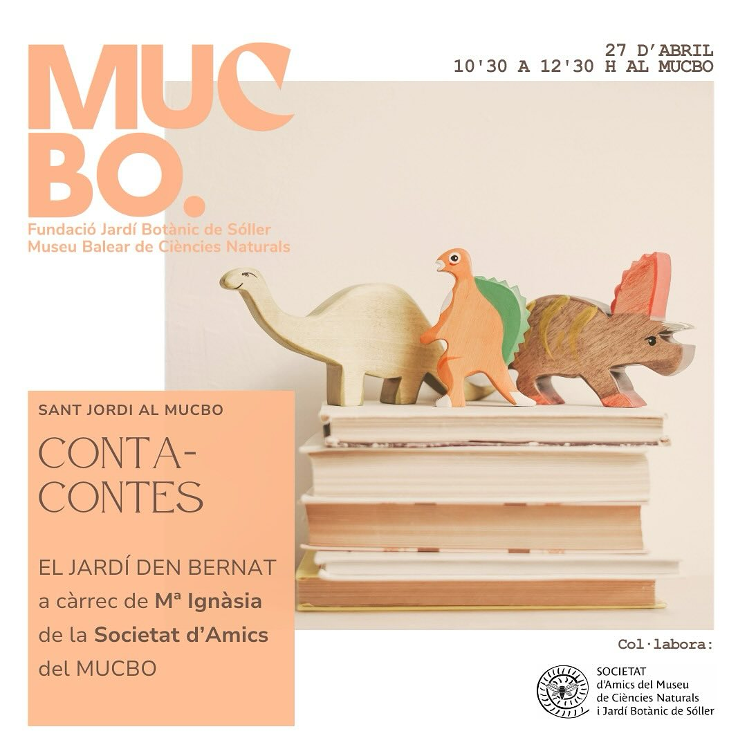
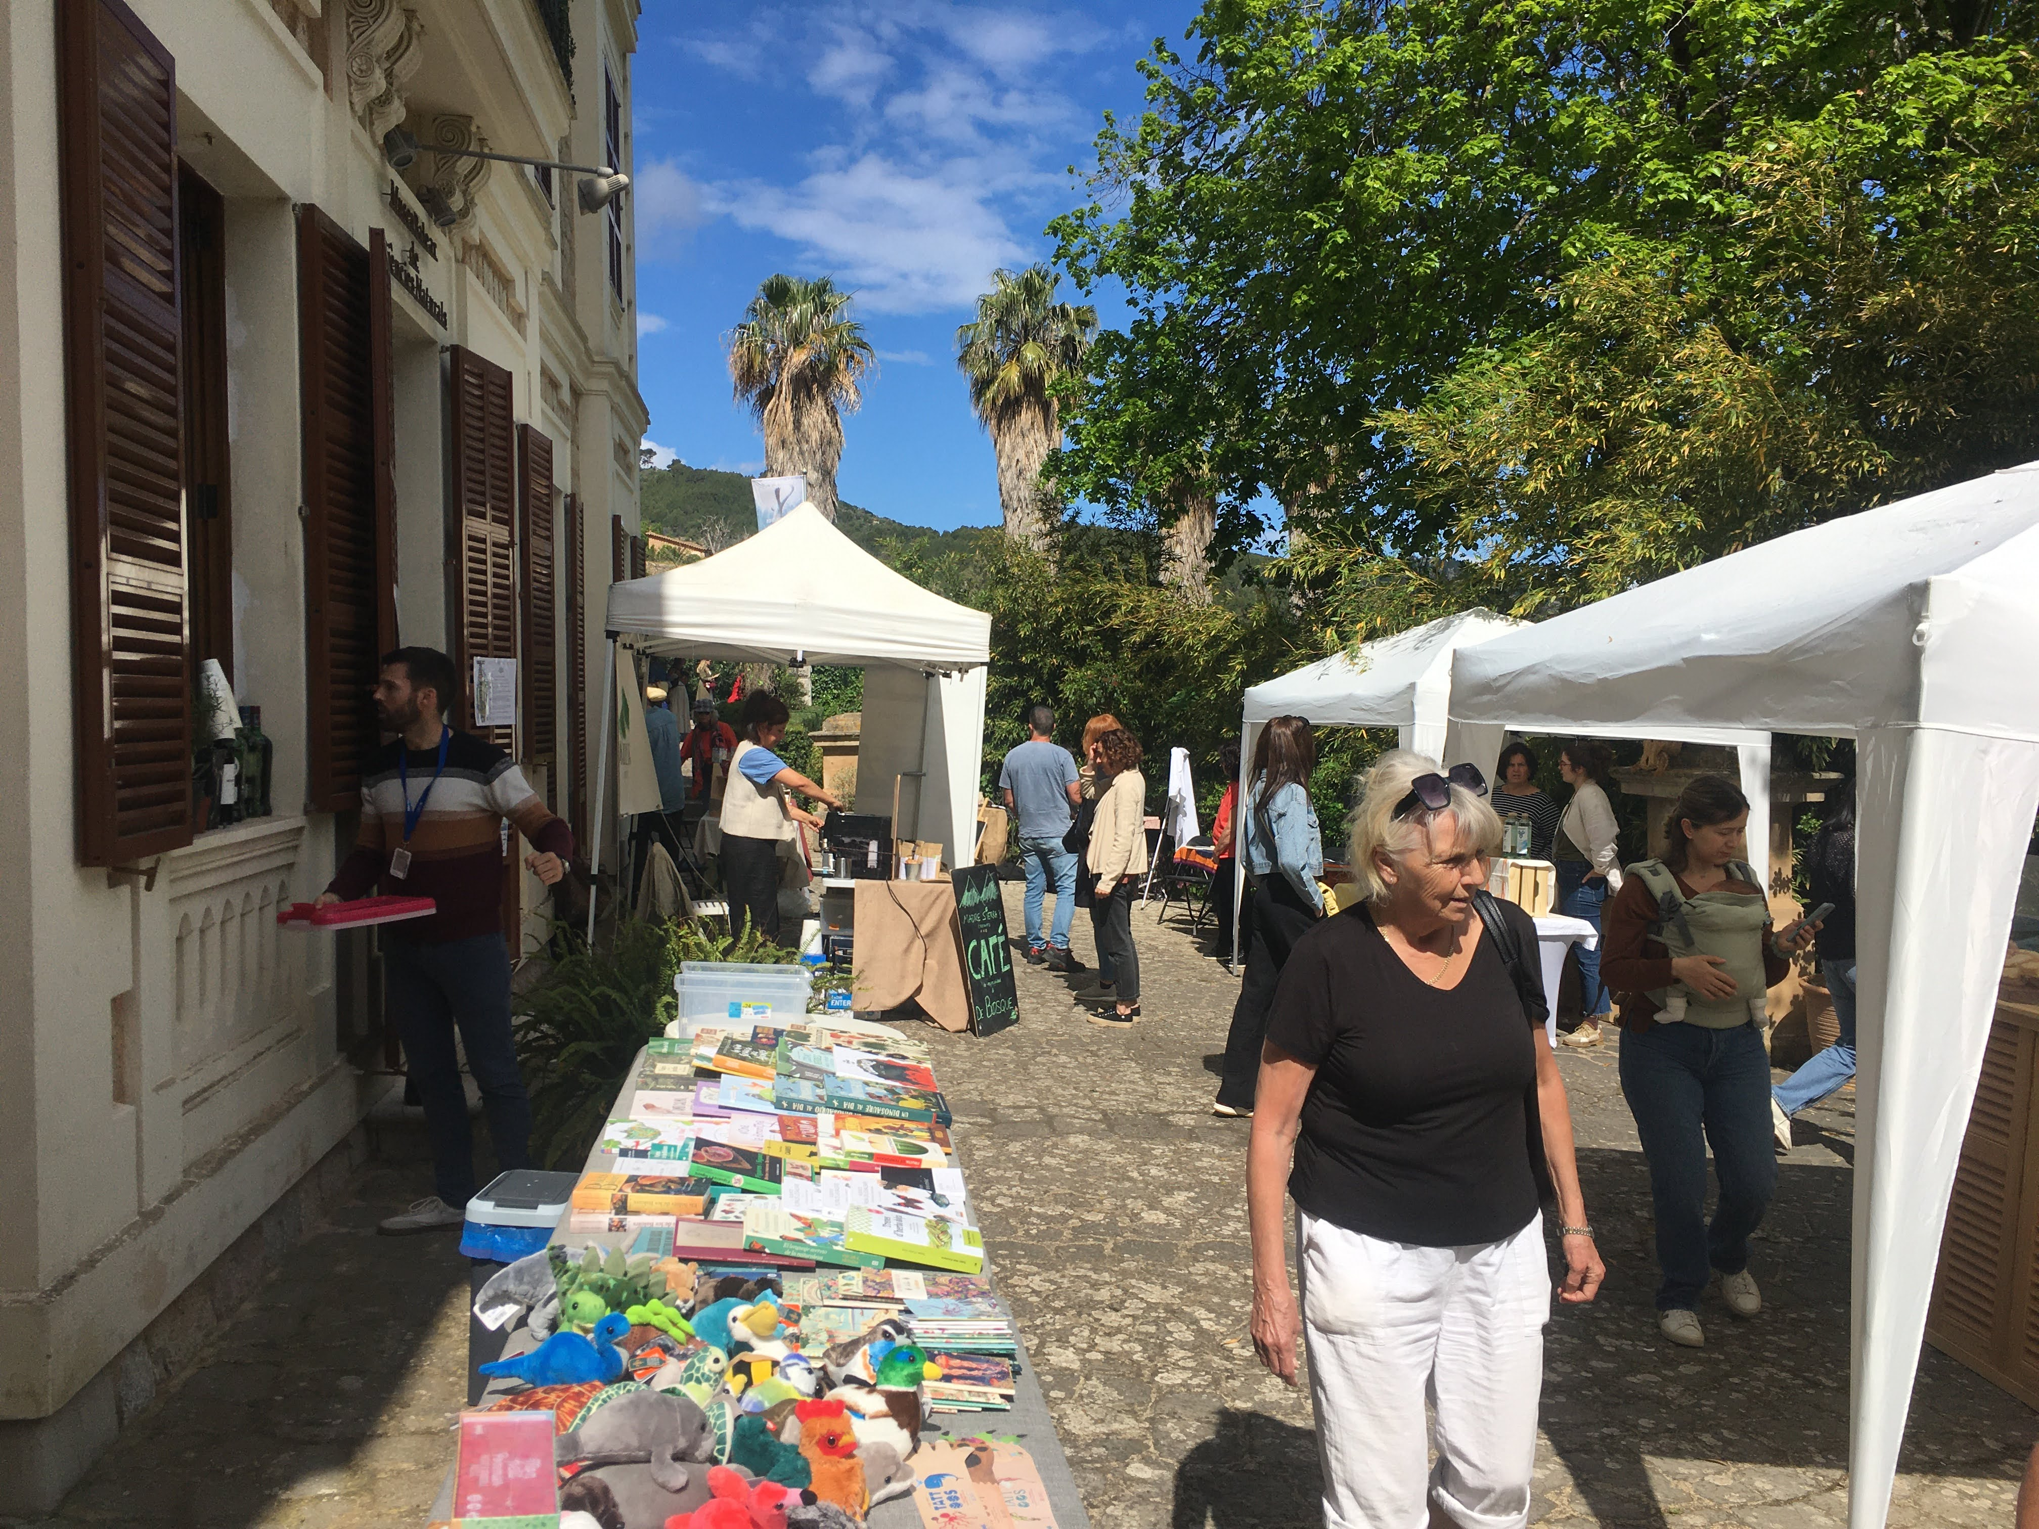
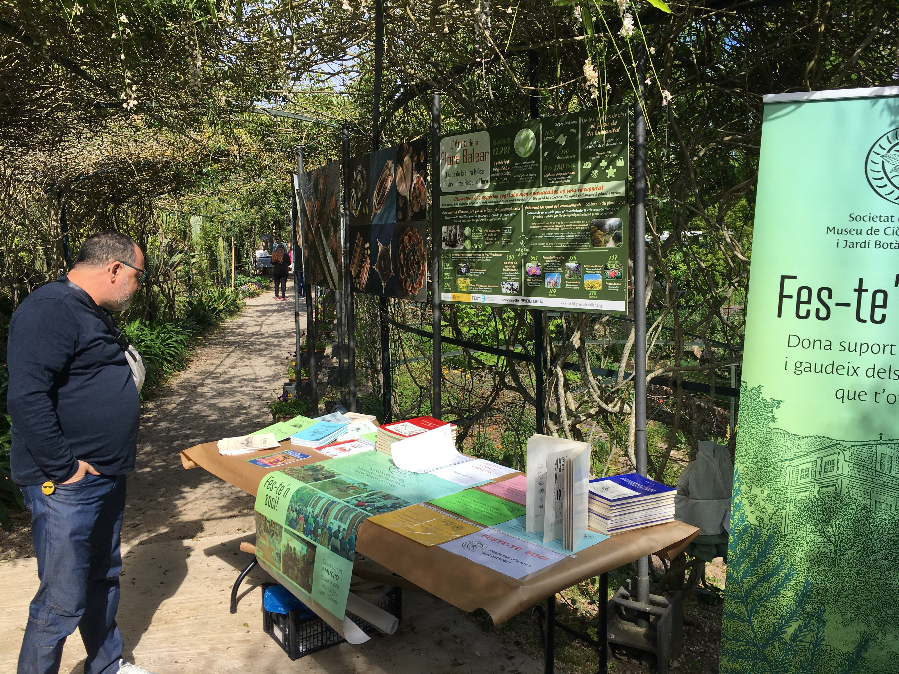
Dia del Llibre - Sant Jordi 2025
ABRIL
El mes d’abril la Societat va tornar a participar en els actes del dia del llibre organitzats pel MUCBO al Jardí Botànic.
Es van oferir als visitants, de forma gratuïta, diverses publicacions i s’exposà un rollup de la Societat i s’organitzaren diverses activitats culturals, enttre elles la presentació d’una Guia de caixes-niu per a ocells i pinya-rates i un contacontes.

Slide 3
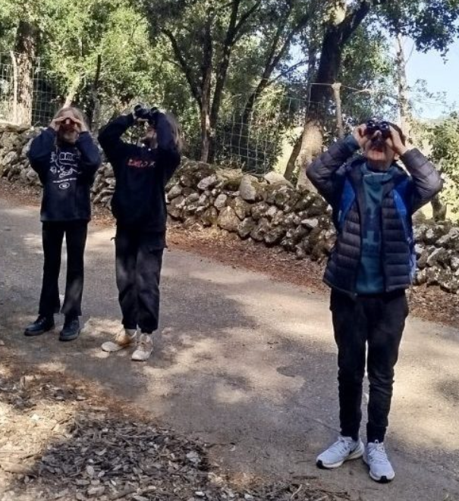
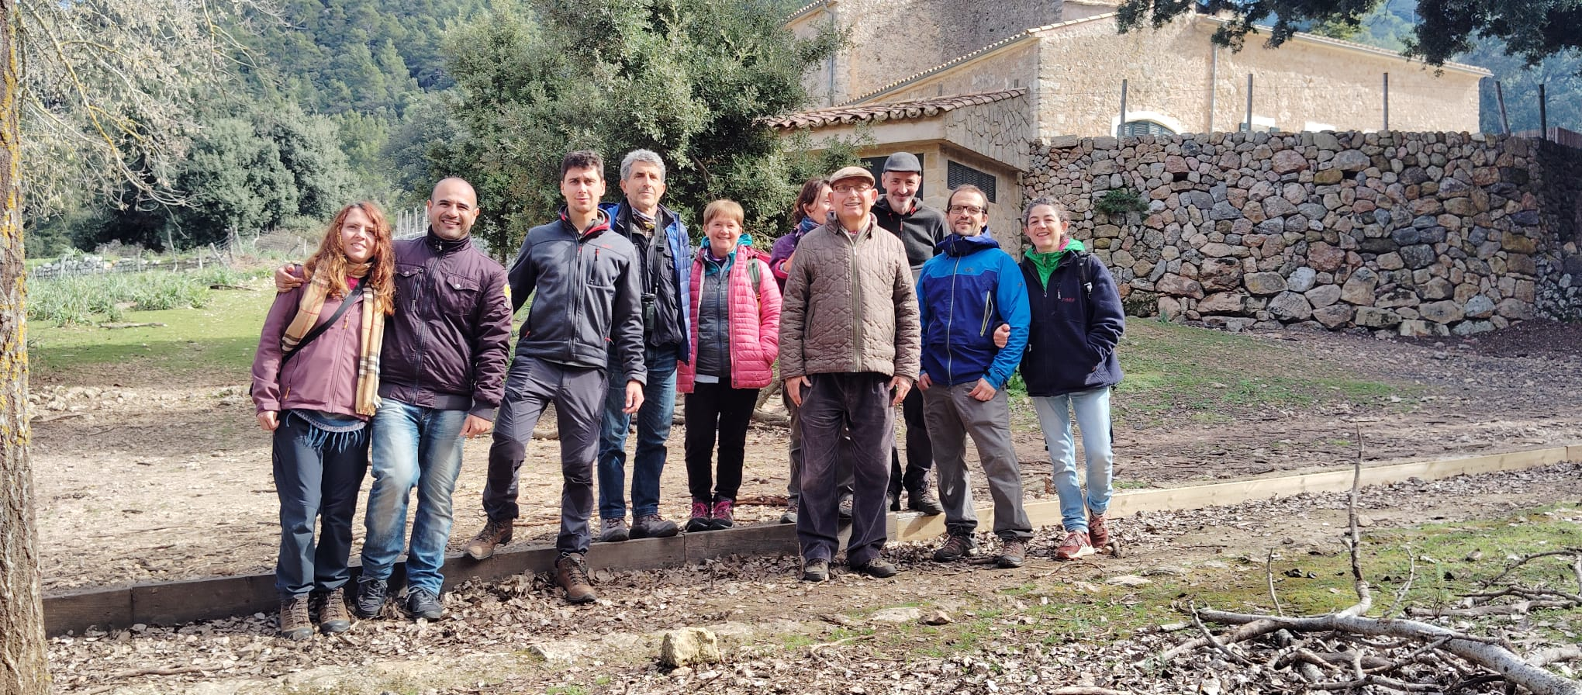
Secció d'Ornitologia de Defensa de la Natura
ABRIL
Observació de fauna alada a Menut.
Una nova activitat de la secció coordinada per Antoni Fontanet, a la finca pública de Menut.

Slide 4
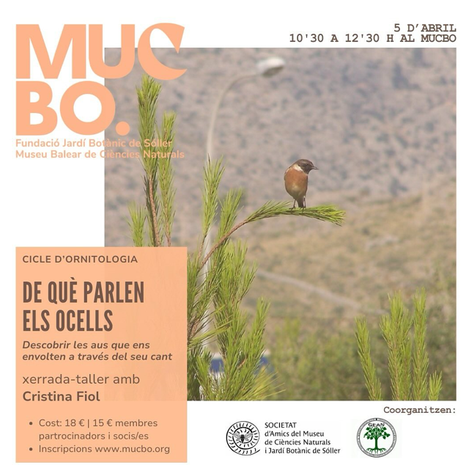
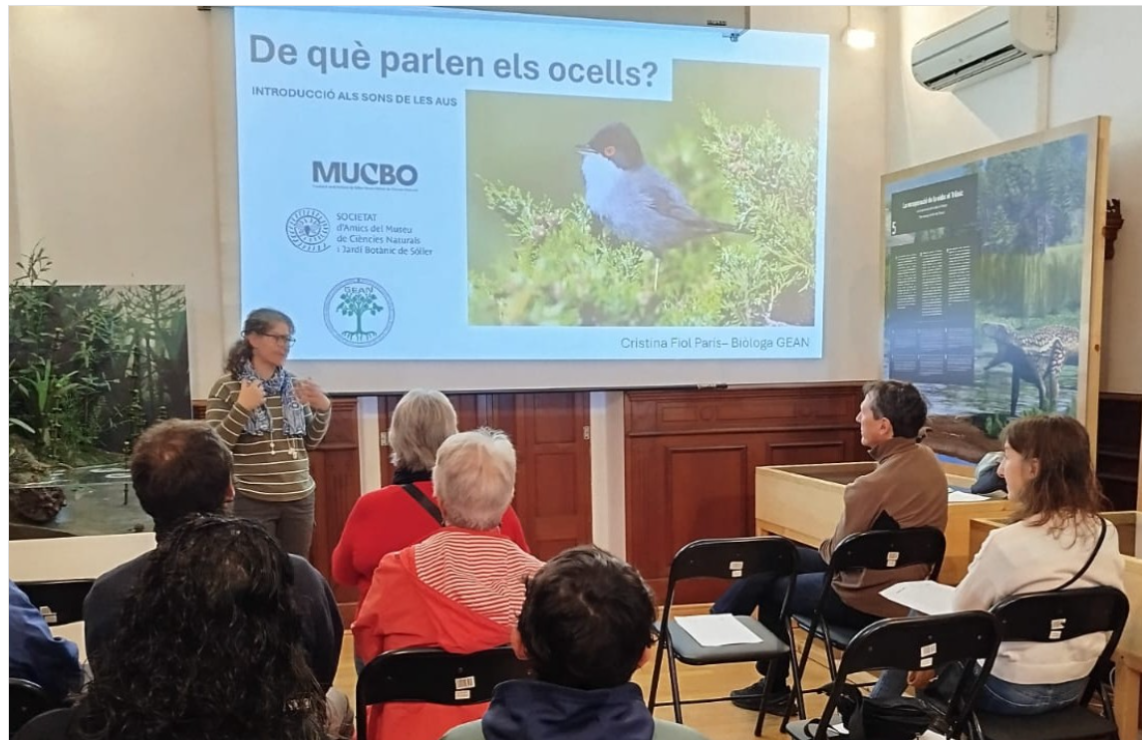
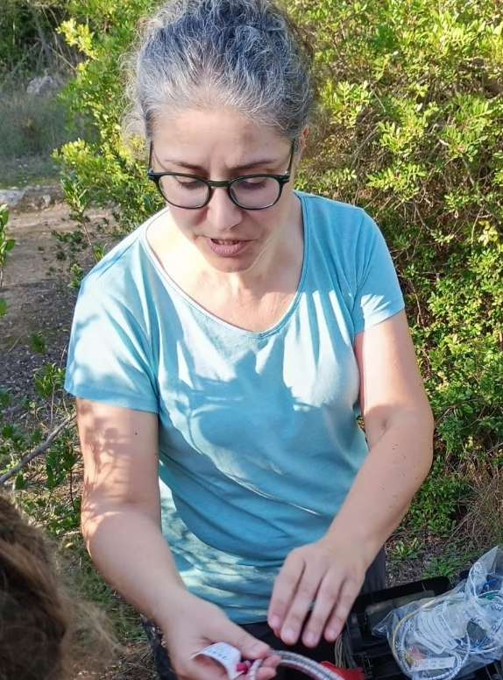
Secció d'Ornitologia de Defensa de la Natura
ABRIL

Slide 5
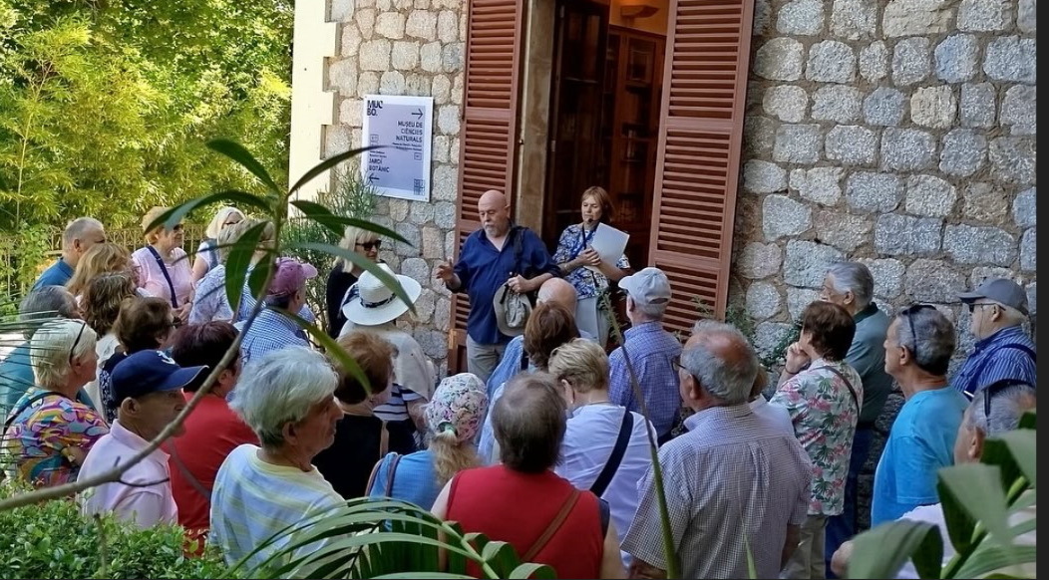
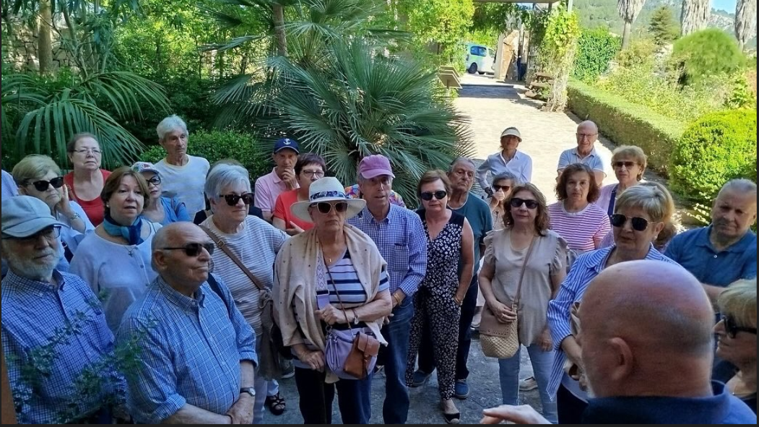
MAIG
Visita de la Tercera Edat del Port de Sóller
Aquesta activitat organitzada per la Societat per donar a conèixer el Museu i el Jardí Botànic va tenir una gran acollida. Molts dels assistens no coneixien encara aquesta institució.
Després de la visita guiada per Maria Ignàsia Pérez, Isabel Bauzà i Lluc Garcia es va oferir un refresc i alguns dels participants sol·licitaren unir-se a l’associació.

Slide 6
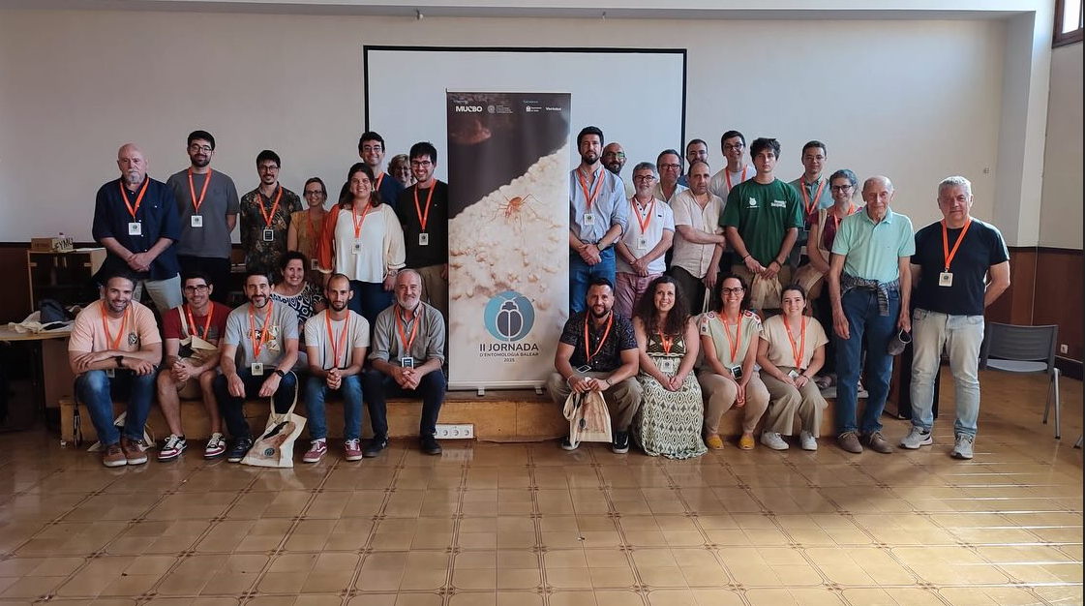
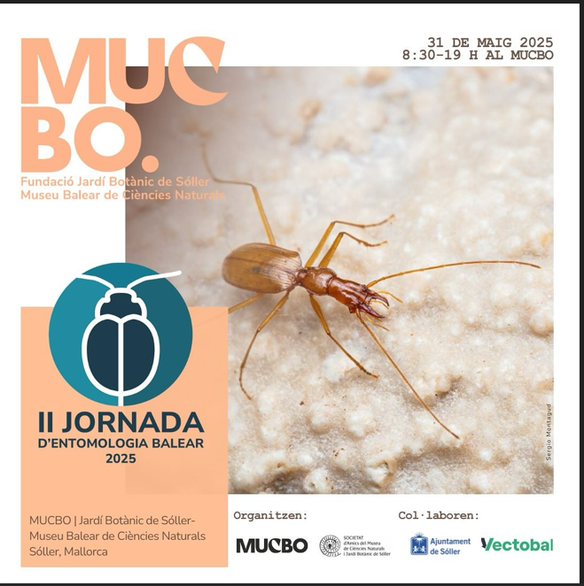

MAIG-JUNY
La Trobada d’Entomologia Balear, una iniciativa de la Societat d’Amics que es va implsar amb gran èxit fa uns anys, es va tornar a celebrar l’any passat amb un gran èxit de participació.
Hi varen prendre part una quarantena de cientifics especialitzats en insectes i en altres artròpodes que presentaren comunicacions de gran interès.

Slide 7
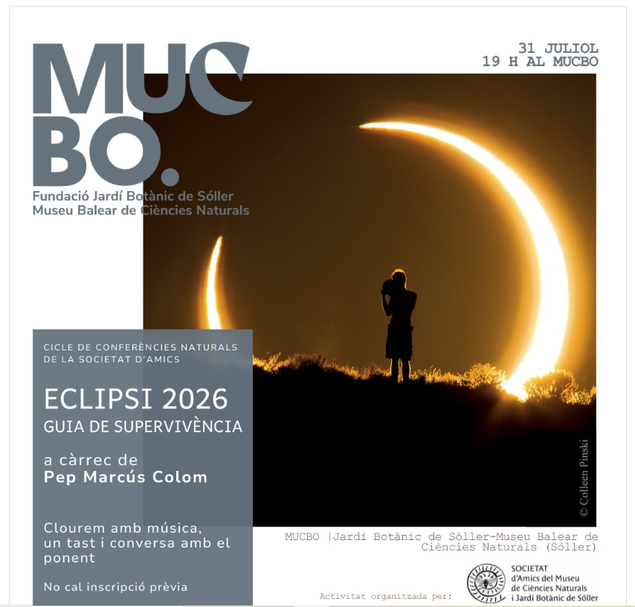
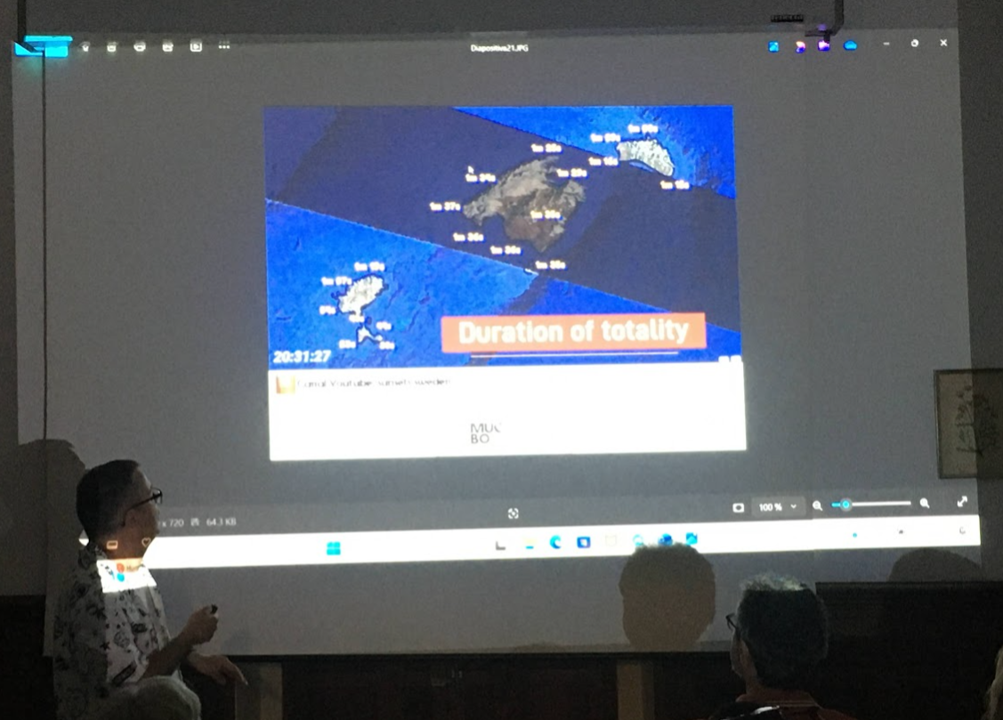
JULIOL
La conferència de l’astrònom i professor Pep Marcús sobre l’eclipsi total de Sol que tendrà lloc enguany i que ha posat Mallorca i Sóller en el focus mundial dels que no es volen perdre el fenòmen, va tenir un gran èxit i molta gent va quedar defora pel que la vam reprogramar per octubre.

Slide 8
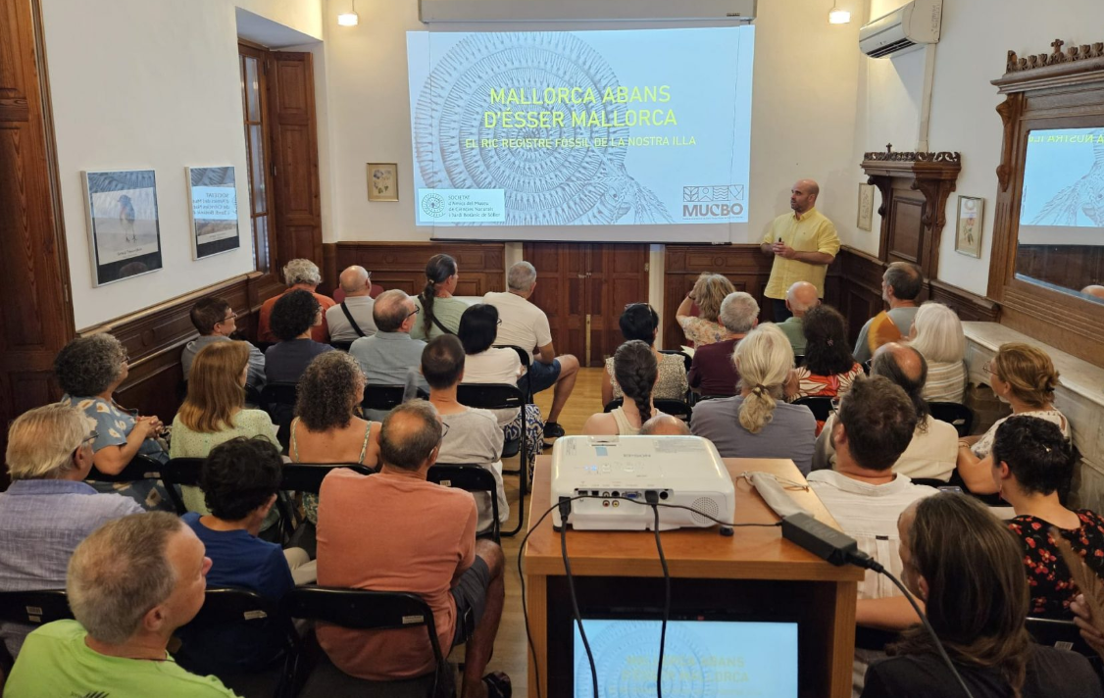
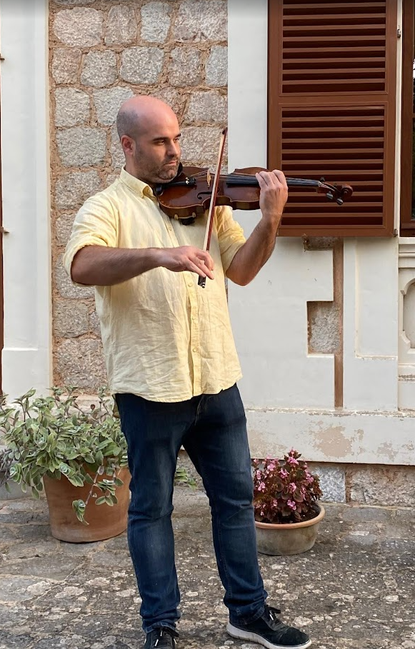
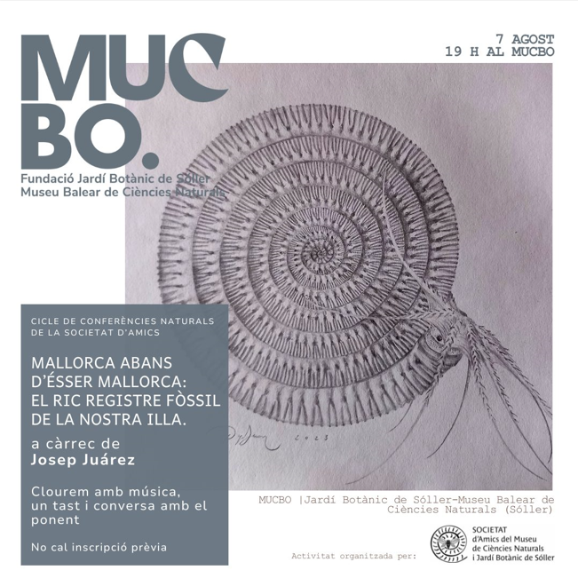
Josep Juárez va impartir per agost una interessant conferència sobre el registre fòssil de Mallorca, dins un cicle de xerrades de la Societat que el 2025 va complementar el del MUCBO. Després de la conferència, Josep Juárez va oferir als assistents un petit concert de violí. Un luxe!
AGOST

Slide 9
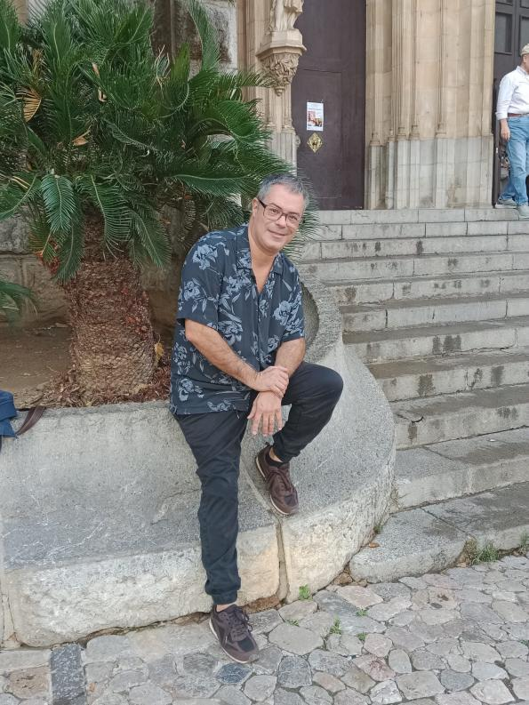
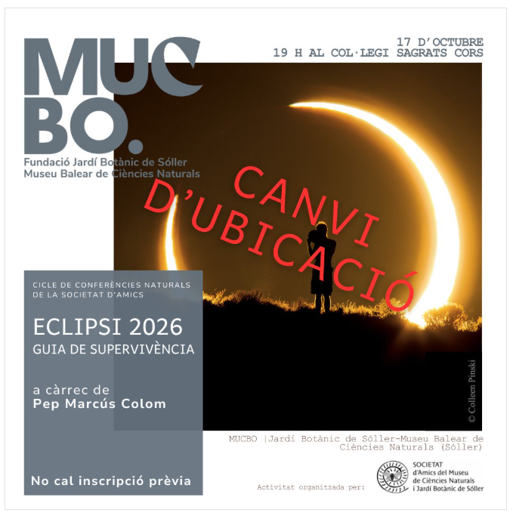
OCTUBRE

Slide 10
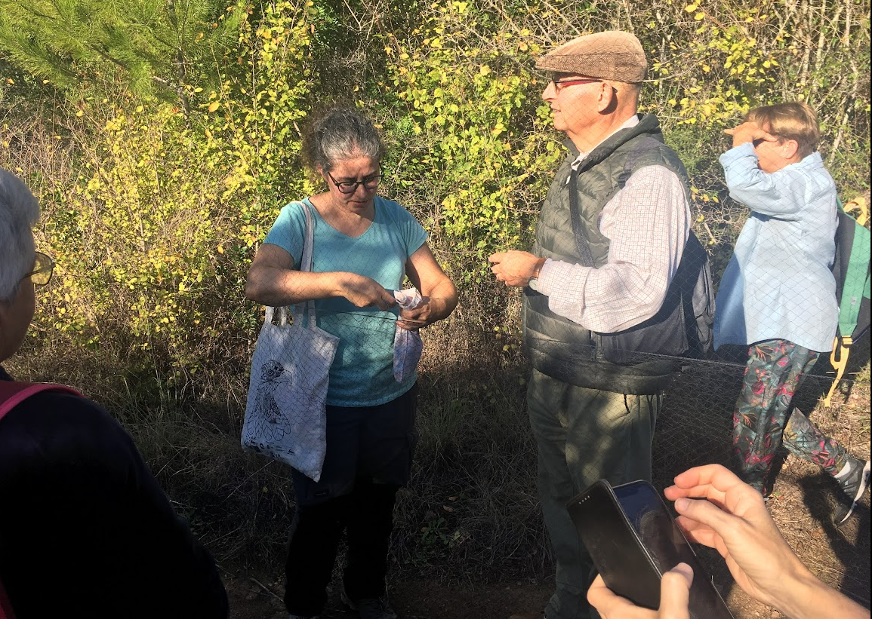
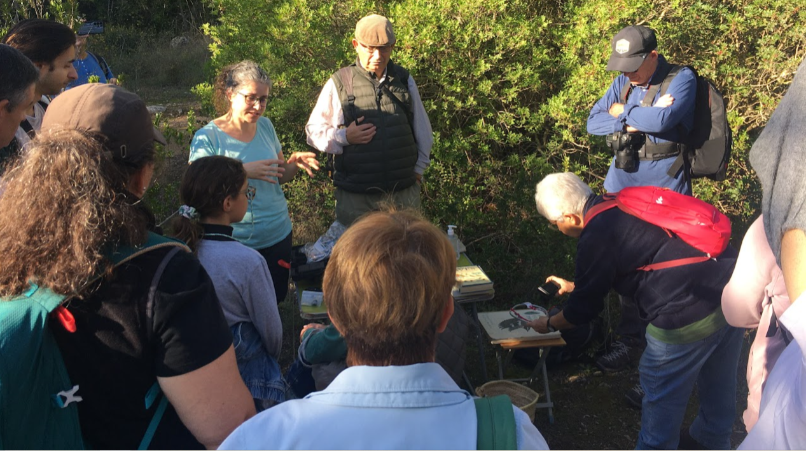
Secció d'Ornitologia de Defensa de la Natura
NOVEMBRE
Altre cop de la ma de Toni Fontanet i Cristina Fiol, es va dur a treme una jornada d’anellament d’aus a la zona natural de Son Angelats. Els assistens van poder observar com es fa la captura científica i s’anellen els ocells, una activitat de gran importància per a la conservació de les aus migrants que també proporciona valuosa informació biològica i ecològica.

Slide 11
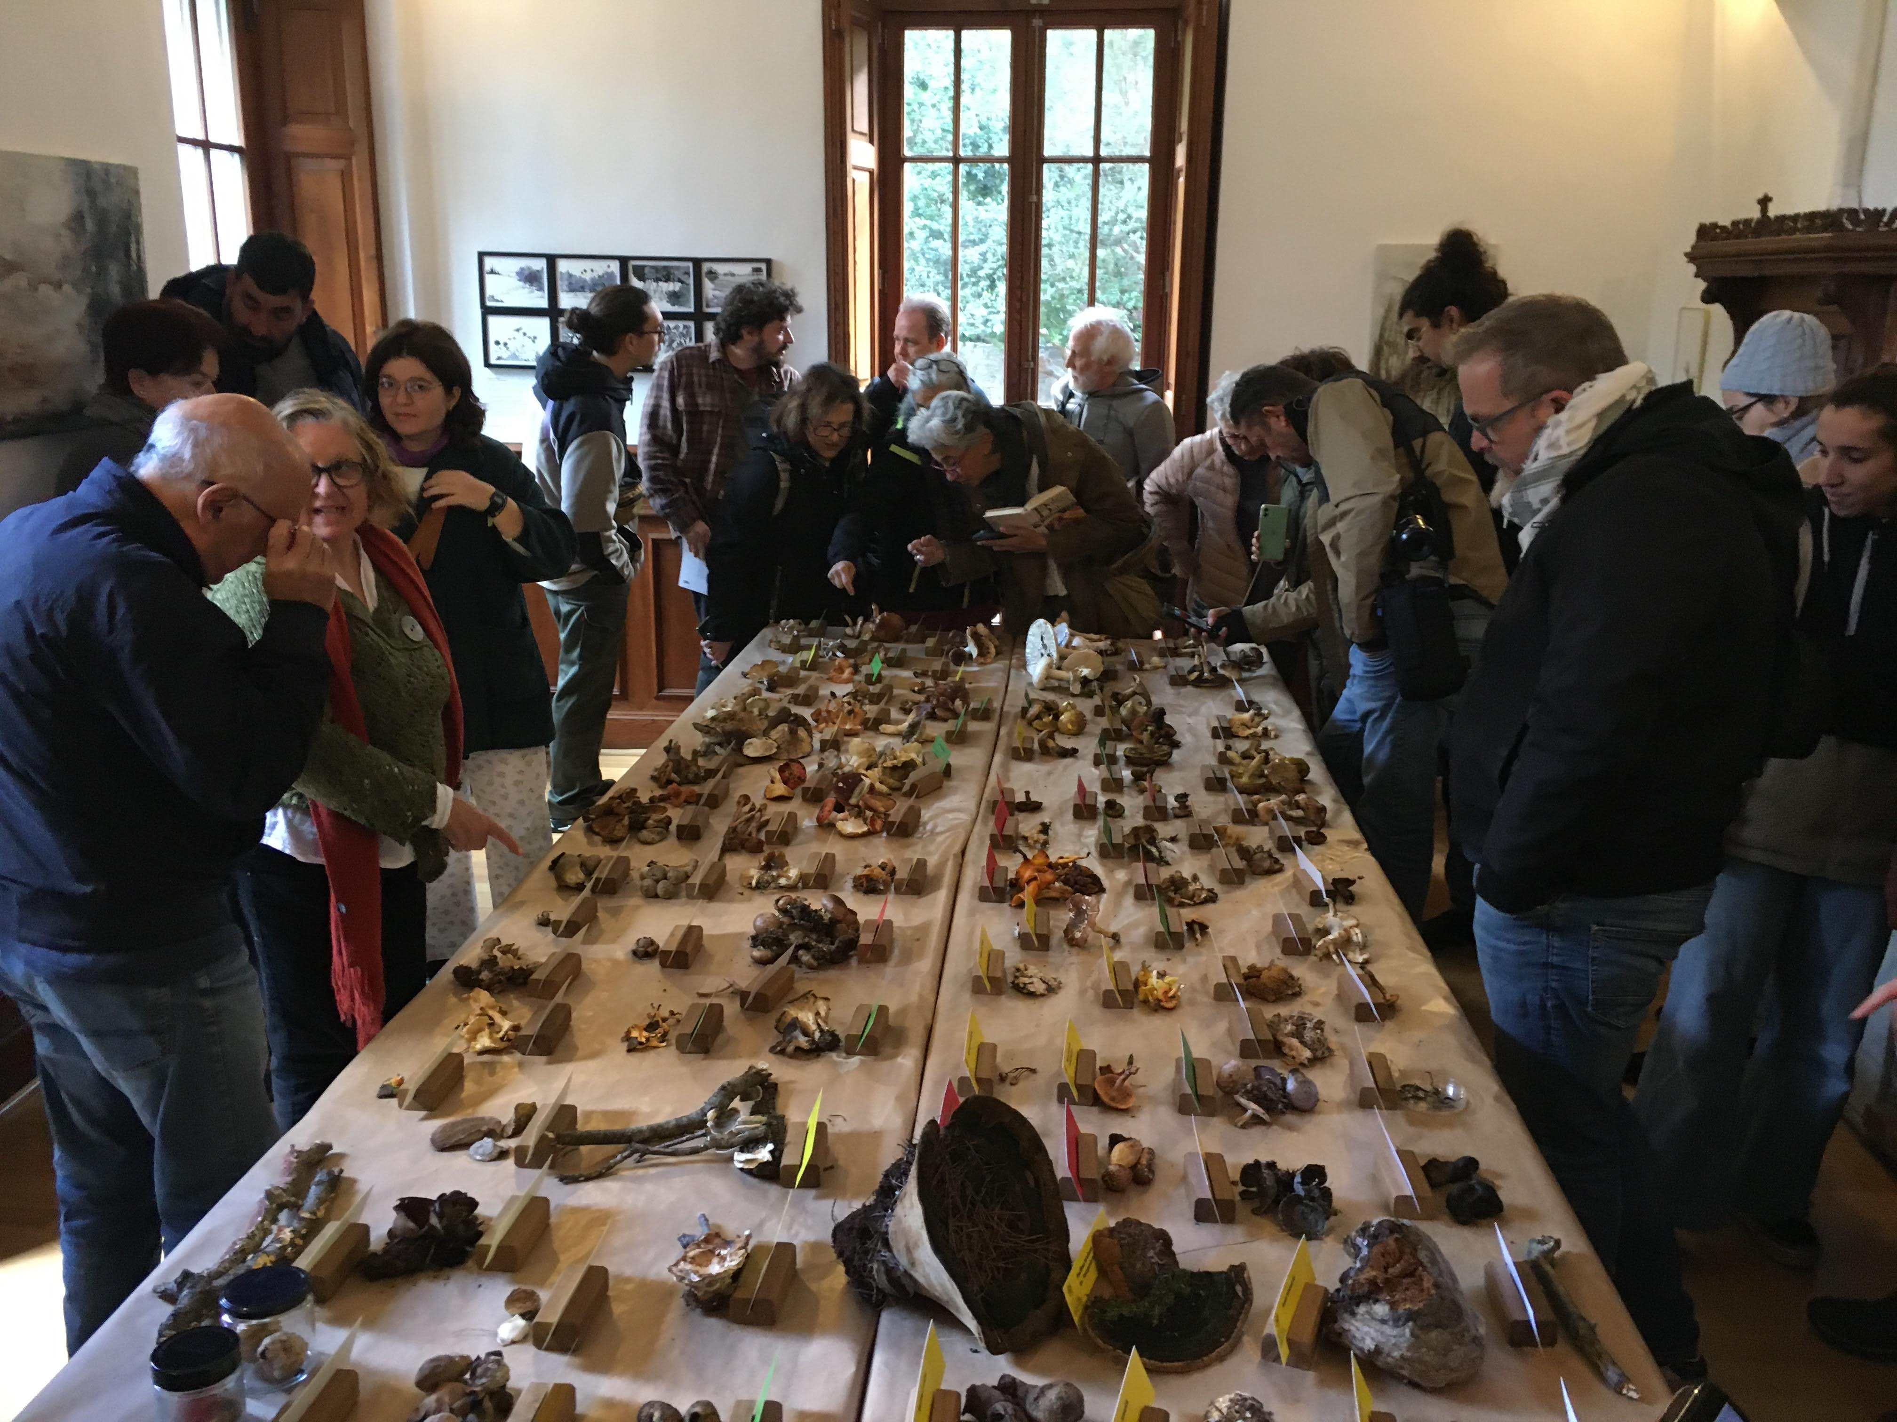
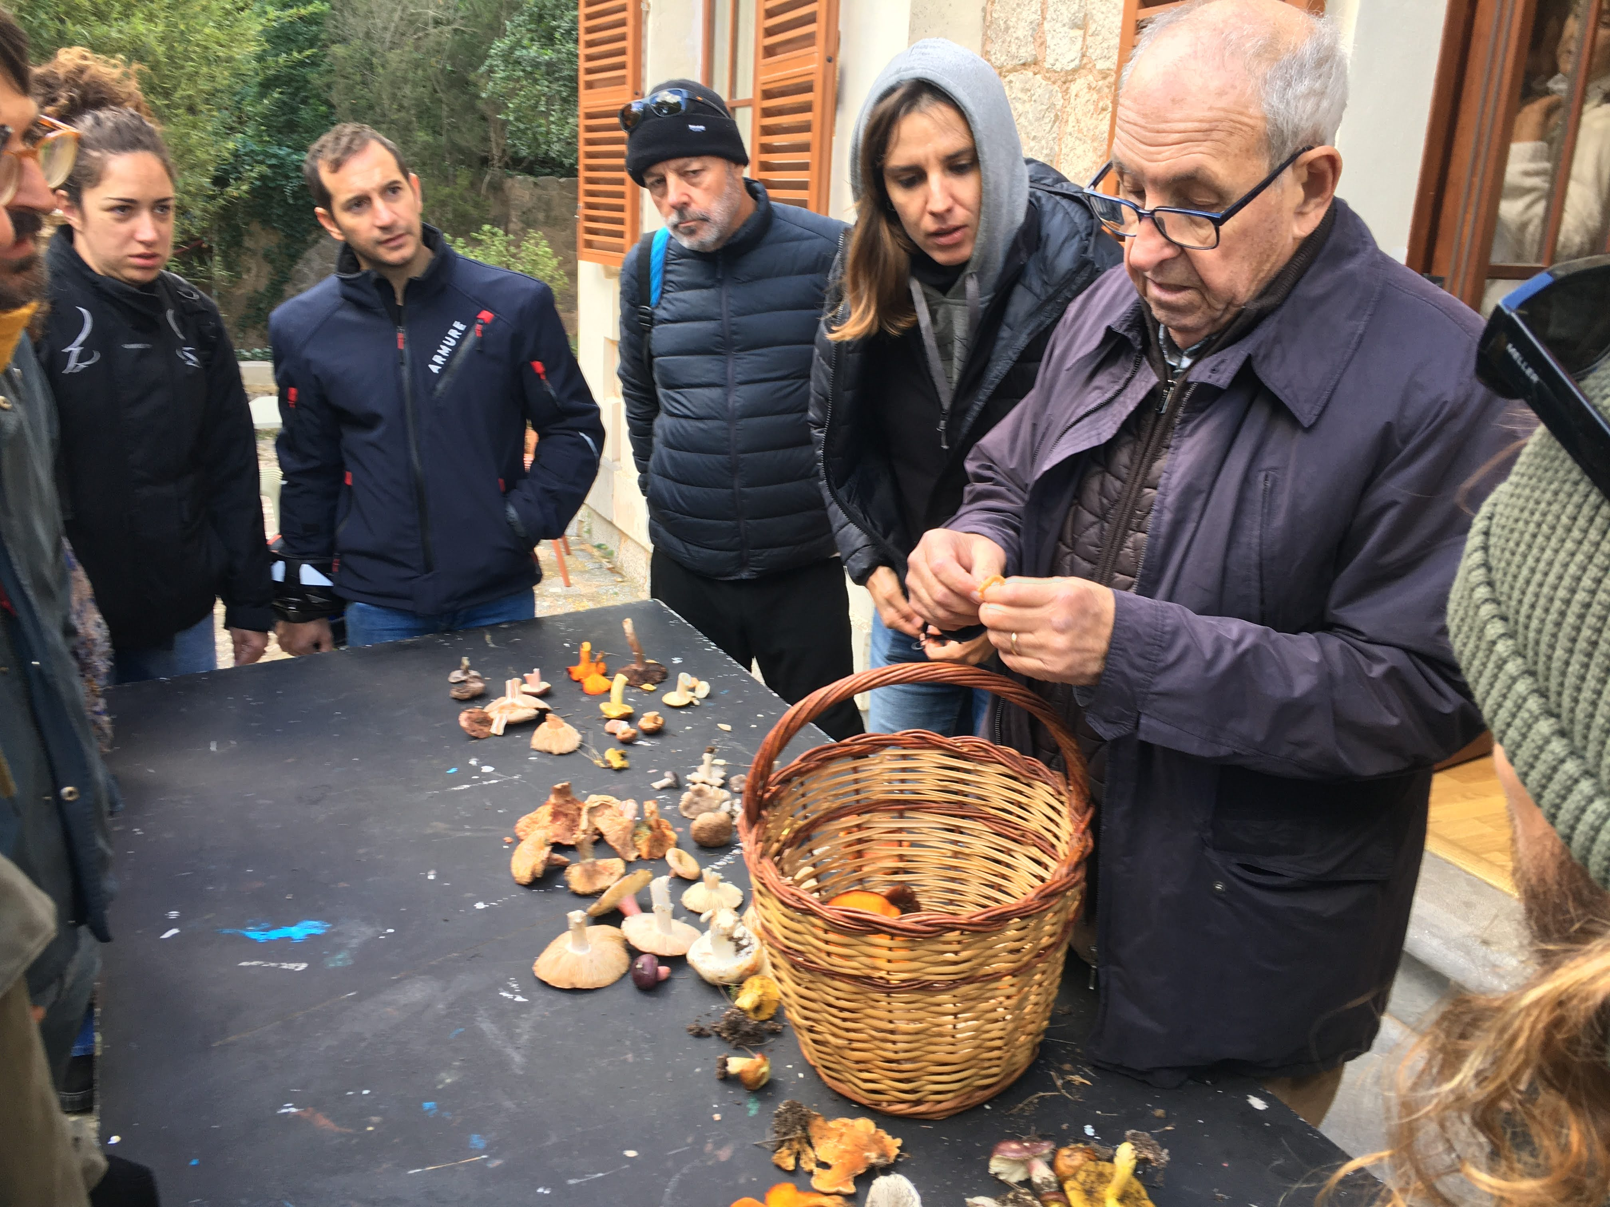
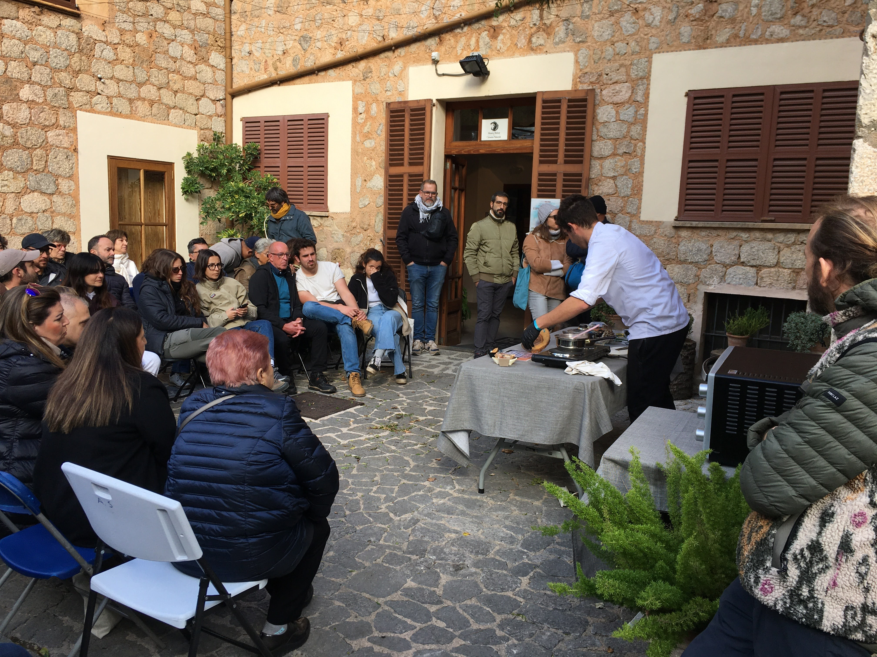
Secció Micològica
El 2025 es va tornar a celebrar amb gran èxit la Jornada Micològica de Tardor que la nostra associació organitza des de fa 43 anys. També hi hagué show cooking de bolets, en col·laboració amb l'Escola d'Hoteleria de la UIB. Aquesta edició també es va fer en col·laboració amb el MUCBO
NOVEMBRE

Slide 12
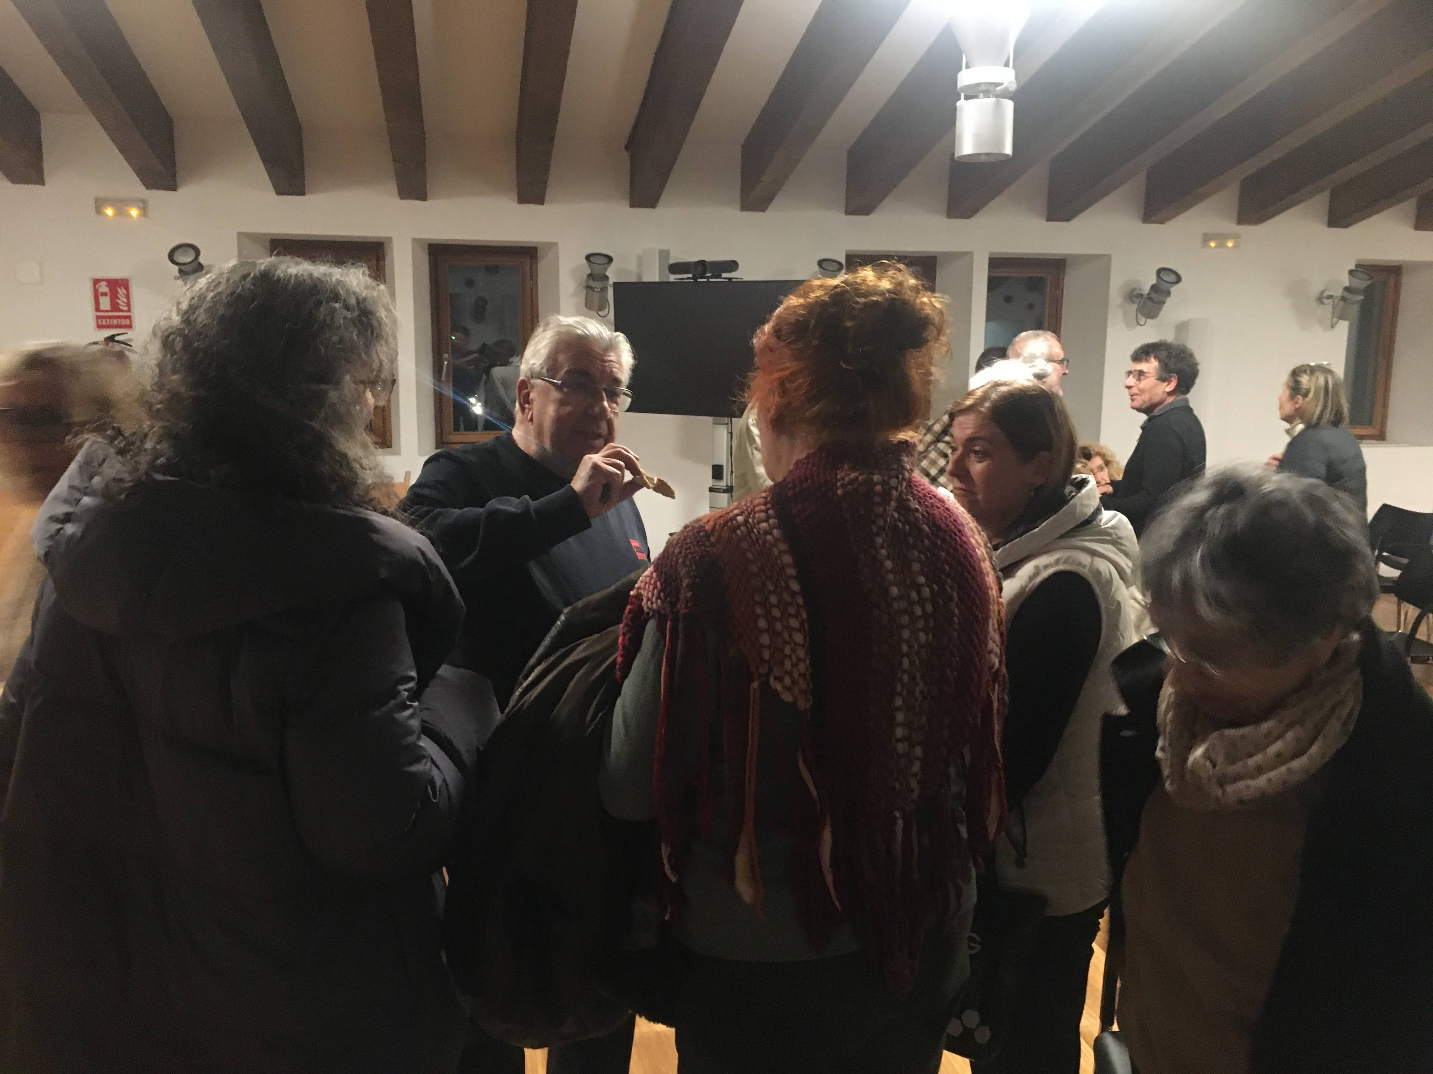
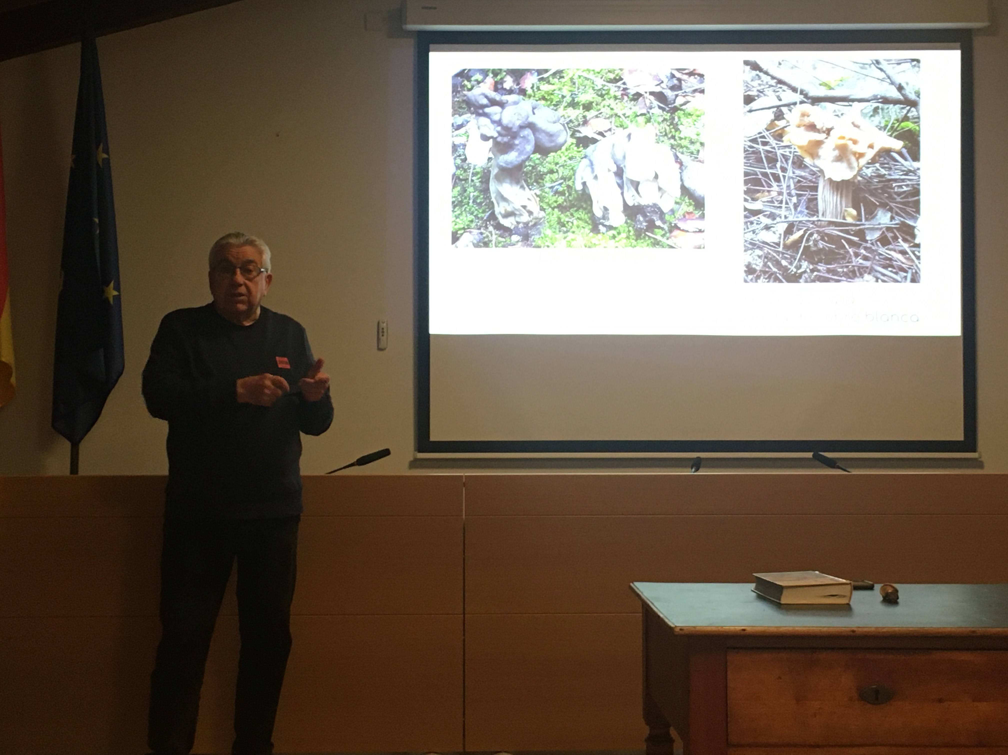
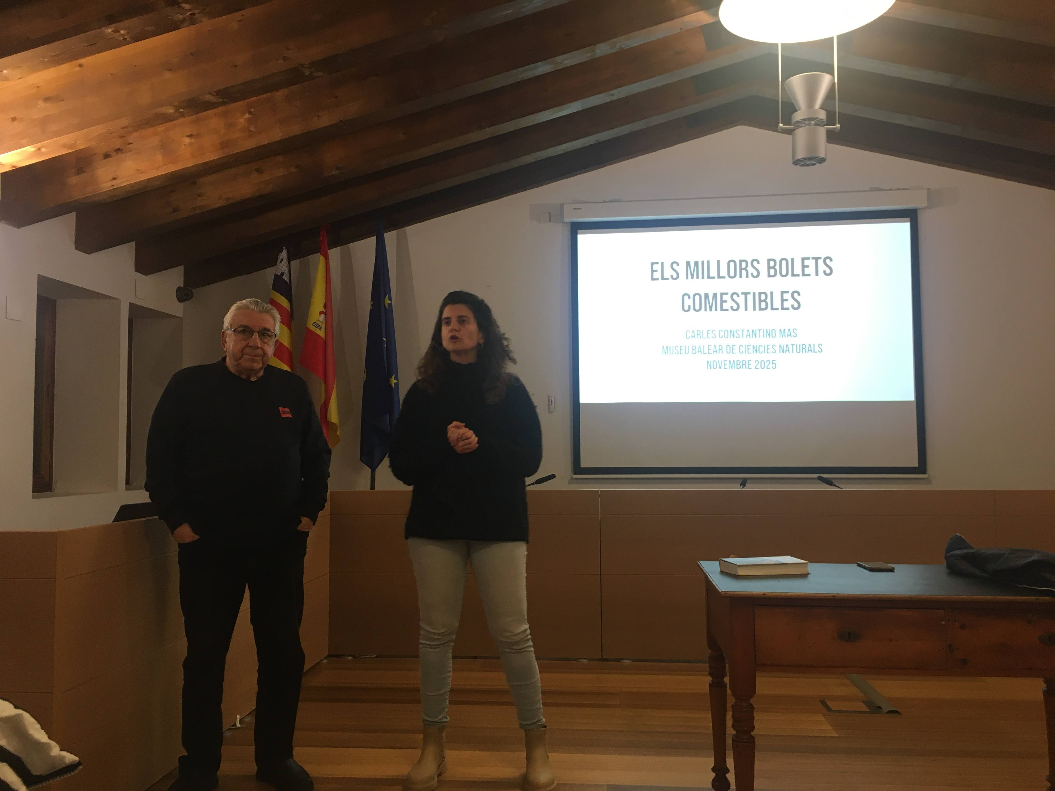
Secció Micològica
També es van dur a terme altres activitats divulgatives sobrte el món dels bolets i dels fongs, com una xerrada que Carles Constantino va impartir a Esporles, en col·laboració amb la delegació de l'Obra Cultural Balear
NOVEMBRE

Slide 13
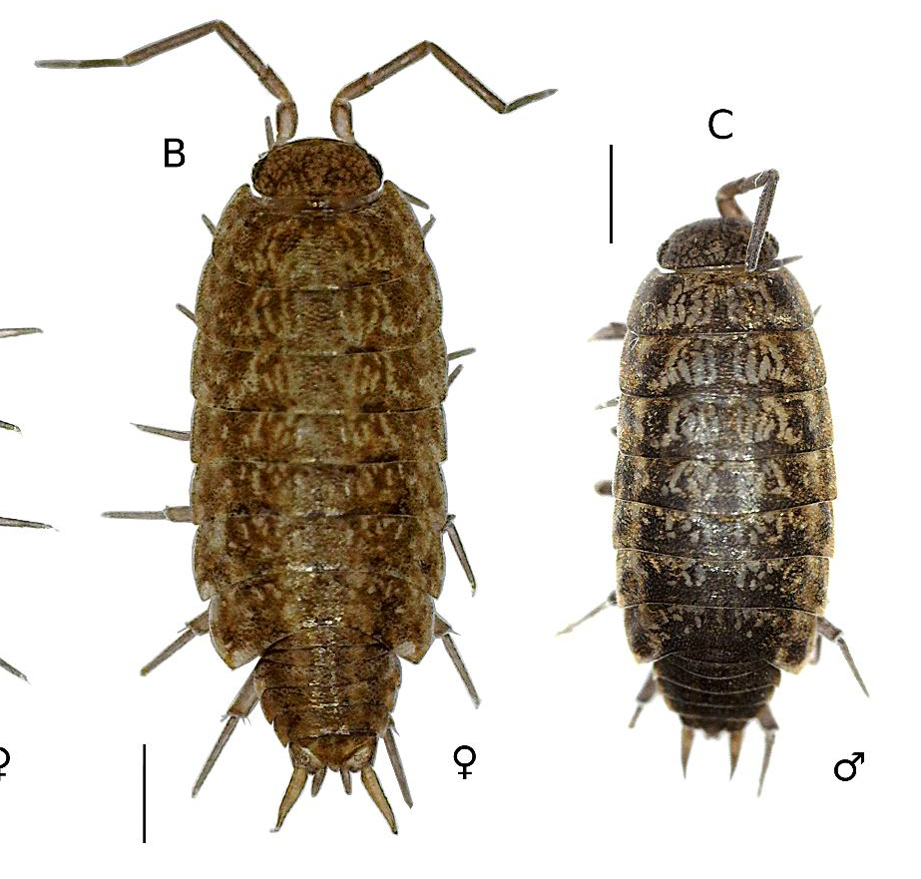
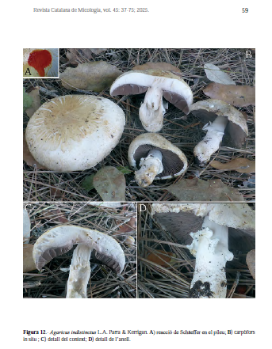
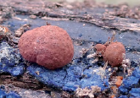
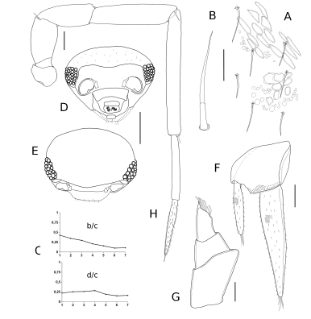
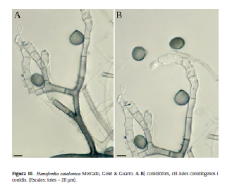
Publicacions
Micologia
Membres de la Secció Micològica, com Carles Constantino i col·laboradors de la mateixa (Joan Planes, Joan Carles Salom, Josep Ll. Siquier) han col·laborat de forma activa en un seguit de treballs científics sobre fongs, que han estat publicats el 2025
Durant el 2025 membres de la nostra Societat han dut a terme activitats de recerca naturalista i científica, tant de forma independent com en col·laboració amb el MUCBO i amb la UIB
Zoologia
Nous estudis sobre crustacis
Lluc Garcia ha continuat, en col·laboració amb la UIB i la Fundació MUCBO, en un seguit de publicacions zoològiques sobre crustacis. El 2025 es publicaren dos articles científics sobre aquest tema, incloent la descripció d'una nova espècie de la Serra de Tramuntana que ha estat dedicada al que fou director del museu, Àngel Ginés Gràcia
RECERCA

Slide 14

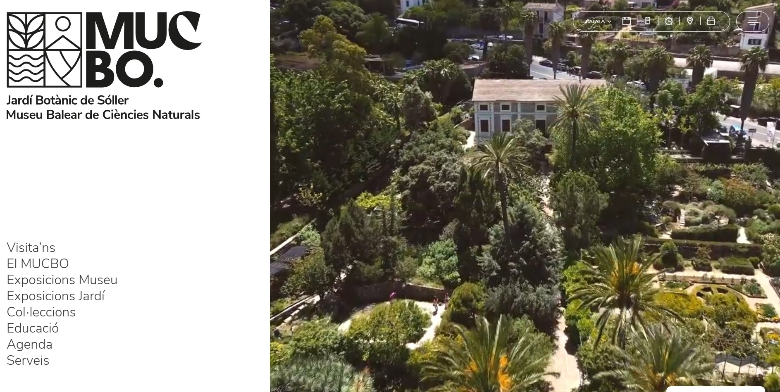
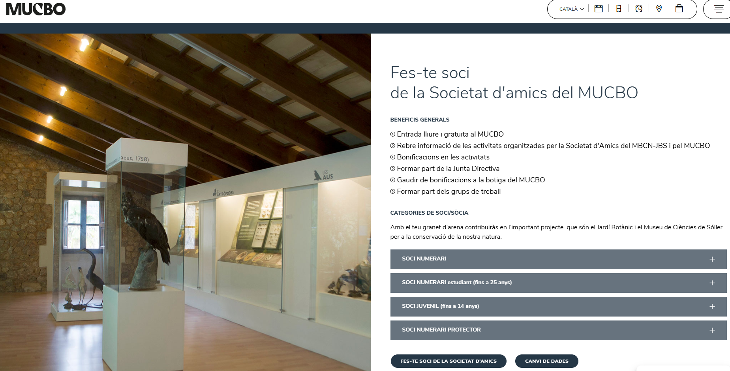
Finançament i integració dins la nova web del
La societat va participar l'any passat en el llançament de la nova web del MUCBO en la qual està integrada la web de la Societat Amics.
Des del menú principal de la web, a més d'accedir als serveis i continguts del Museu i del Jardí Botànic, es pot entrar a l'apartat de la Societat d'Amics, que inclou la nostra història, galeria d'imatges, socis d'honor, notícies de la Societat, i formularis per fer-se soci o inscriure's a les activitats que organitzem directament, entre d'altres opcions.
Difusió

Slide 15
Economia i pressupost

Slide 16
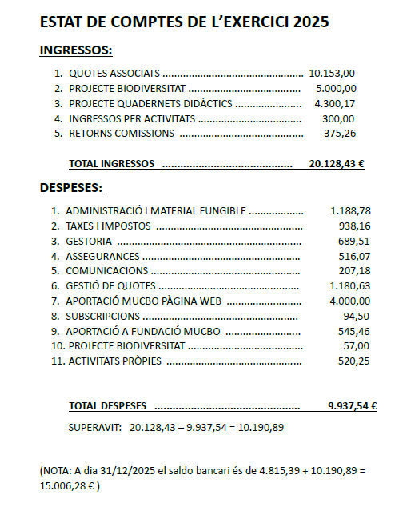
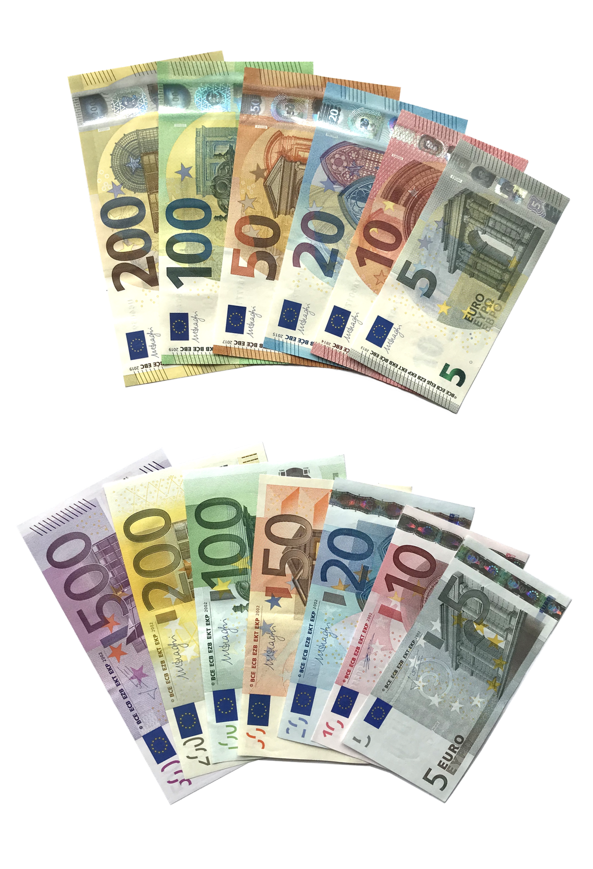
Compte de pèrdues i guanys 2025

Slide 17
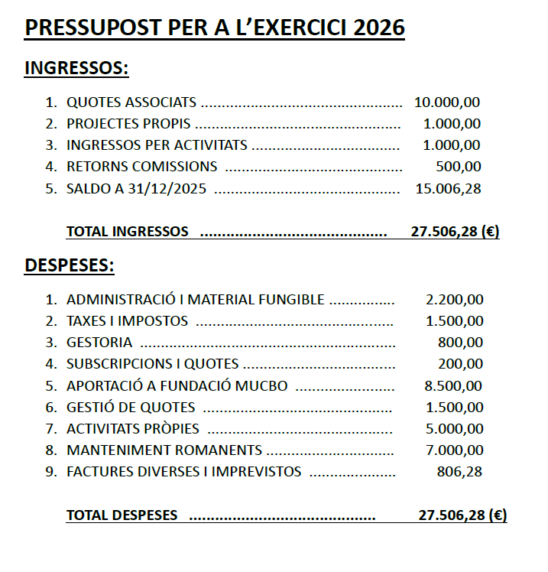
ESTAT DE COMPTES
Pressupost

Slide 18

Principals activitats previstes, o ja en curs, per a l'any 2026
L’any 2018, el Museu va impulsar i acollir per primera vegada la I Jornada d’Entomologia Balear i l'any 2025 es va celebrar amb èxit la segona edició. Enguany, La Societat i el MUCBO han tornat posar en marxa la iniciativa per tercera vegada, amb un programa més ampli que també inclourà activitats divulgatives i tallers. Serà els dies 17, 18 i 19 d'abril.

Slide 19
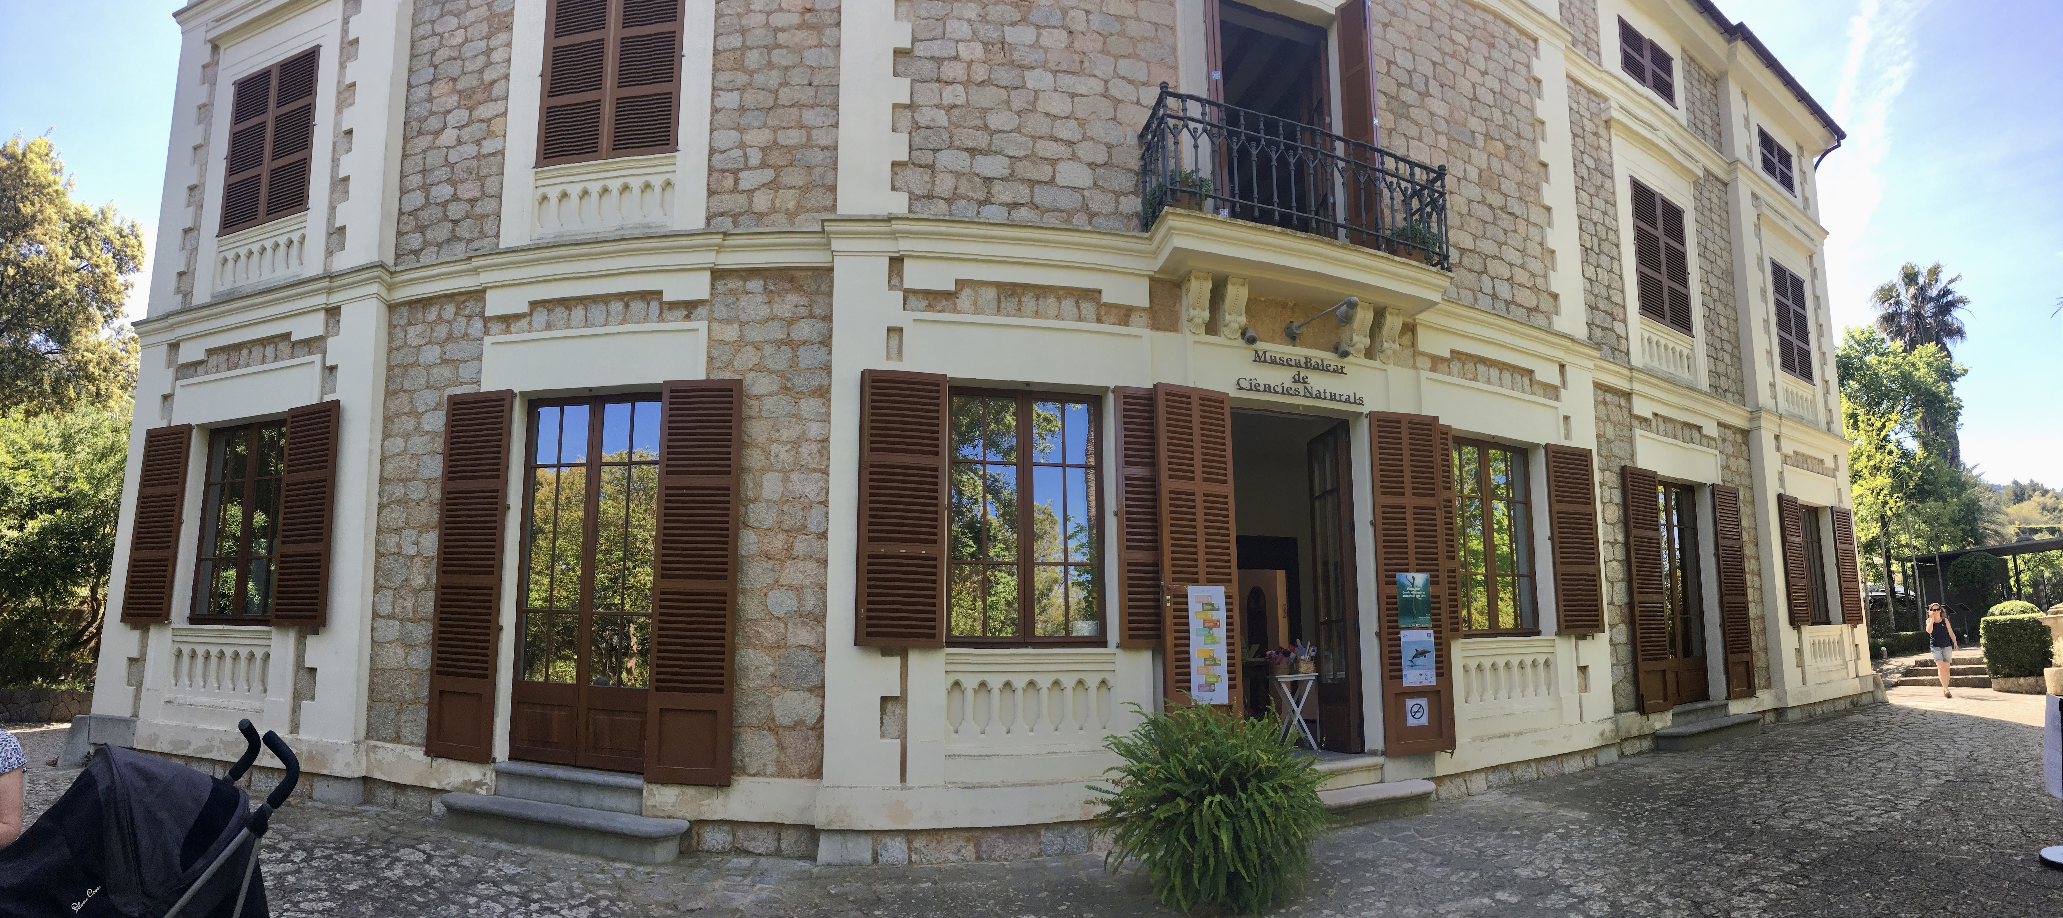
- Seguirem organitzant activitats per tal de donar a conèixer el Museu i el Jardí Botànic als socis i al públic en general, i difondrem les activitats pròpies i/o en col·laboració.
- Continuació dels estudis naturalistes per part de membres, en els camps de la zoologia, la micologia, la paleontologia i la geologia. En col·laboració amb el MUCBO i amb la UIB.
Activitats 2026

Slide 20
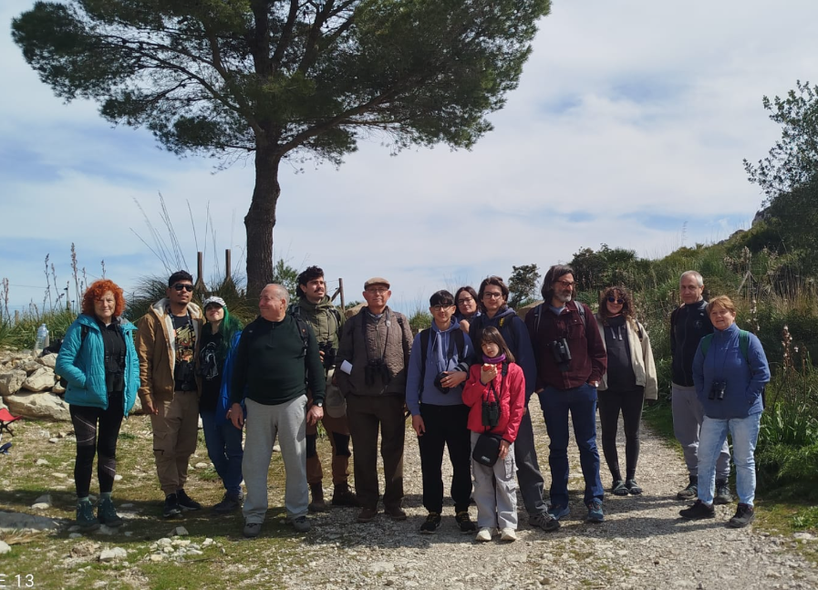
Secció Ornitològica i de Defensa de la Natura
Per part d'aquesta secció de la Societat d'Amics, coordinada per Antoni Fontanet, enguany es seguiran organitzant diverses activitats en espais naturals protegits destinats a la observació i l'estudi de les aus. Algunes ja s'han fet o estan estan en marxa, per exemple:
- Observació d'aus al Parc Natural de Llevant.
-Observació d'aus a Menorca, el mes de maig.
Secció de Micologia
Xerrades Naturalistes
Per part d'aquesta secció de la Societat d'Amics, enguany es tornarà a celebrar la Jornada Micològica, el mes de novembre. La part naturalista serà coordinada un any més per Carles Constantino amb la col·laboració de la junta directiva i socis i membres de la comunitat de micòlegs habitualment col·laboradors.
El 2026 està previst programar algunes conferències per complementar les activitats i cicles del MUCBO.
Activitats 2026

Slide 21
El 2025 tant el Museu com el Jardí Botànic han tengut una activitat intensa tant en els aspectes de científics, com educatius i de conservació. Com a membres del Patronat de la Fundació Museu Balear de Ciències Naturals-Jardí Botànic de Sóller (MUCBO) la nostra Societat d'Amics ha participat directament en la presa de decisions que afecten el present i el futur de la Fundació, hem col·laborat en diverses activitats i hem coorganitzat esdeveniments.
El 2025 ferem difusió, de forma recíproca, de totes les activitats organitzades al Museu i al Jardí
El 2026, INCIAREM UNA NOVA ETAPA AMB LA INTEGRACIÓ DELS PATROCINADORS DEL MUCBO COM A SOCIS DE PLE DRET DE LA SOCIETAT D'AMICS

Slide 22
VISITANTS
L'any 2025 el nombre de vistants al conjunt Jardí-Museu es va mantenir més o menys en les mateixes xifres, tot i una petita baixada respecte a l'any anterior, que havia pujat molt. En total l'any passat hi hagué 24.572 visitants
285 menys que l'any 2024
Les activitats educatives experimentaren una lleugera baixada respecte de les de 2024, però hi hagué, aproximadament, 5.100 alumnes beneficiats
A l'espera de que la Fundació finalitzi la redacció de la memòria d'activitats del 2025 podem avançar que durant l'any passat el Museu i el Jardí Botànic van mantenir de forma estable el nombre de visites i d'activitats escolars. Les xifres provisionals son les següents:

Slide 23
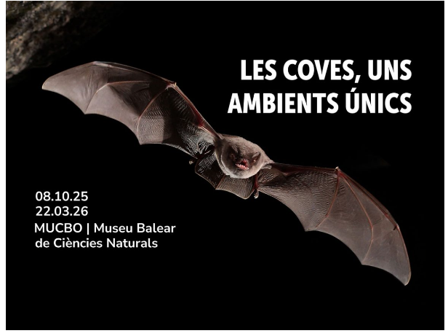
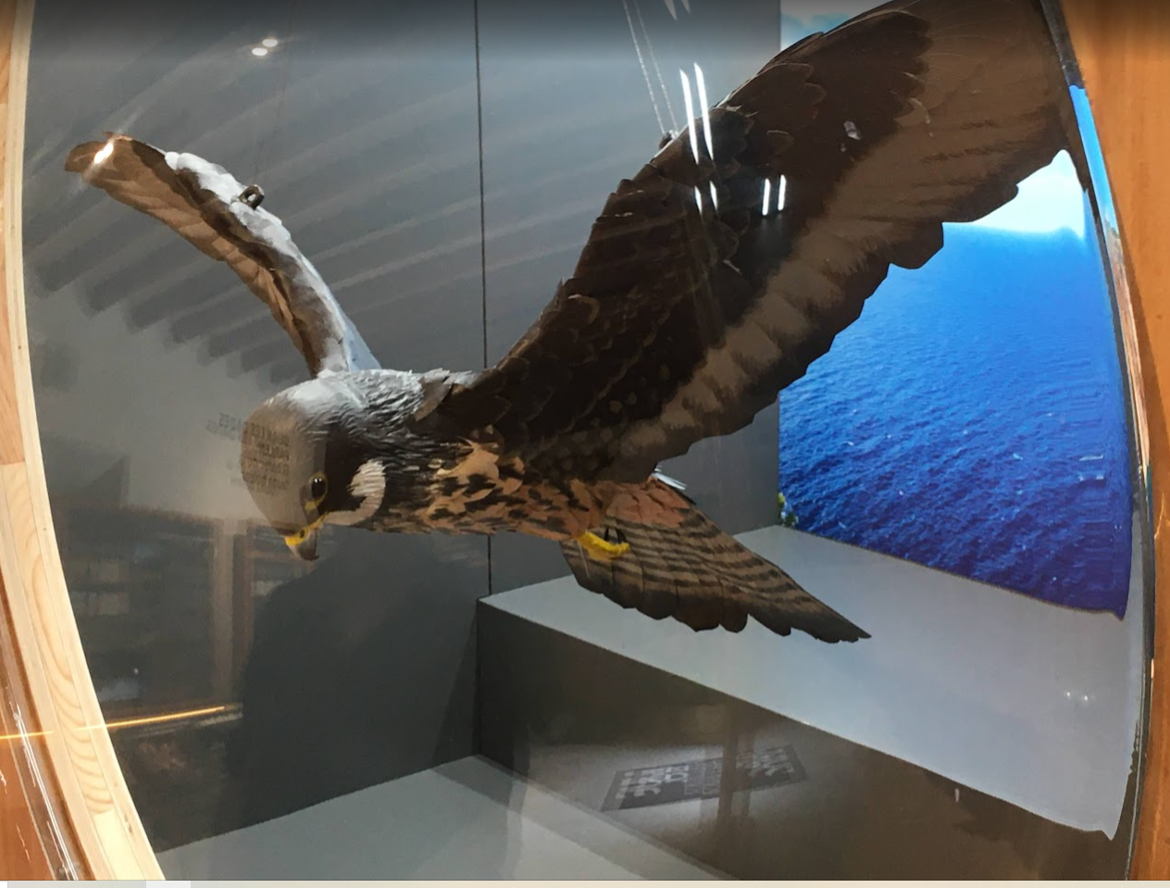
EDUCACIÓ
L'any passat i enguany el MUCBO ha continuat participant en el projecte internacional ARCHBOTANKA que es desenvolupa a Sri Lanka, país al que ha viatjat tot l'equip del MUCBO per treballar en la creació de recursos didàctics relacionats amb l'etnobotànica i els combustibles fòssils.
EXPOSICIONS
El 2025 es van inaugurar tres exposicions temporals al Museu. Alguns dels elements pasaran a formar part de l'exposicó permanent, entre elles una rèplica d'una cova i rèpliques augmentades dels organismes que les habiten. També es va inaugurar l'exposició sobre les amenaces a la fauna vertebrada de les Balears 'Cuando los datos hablan' i una sobre les sargantanes endèmiques, resultat d'un dels projectes científics del MUCBO en col·laboració amb l'IMEDEA

Slide 24
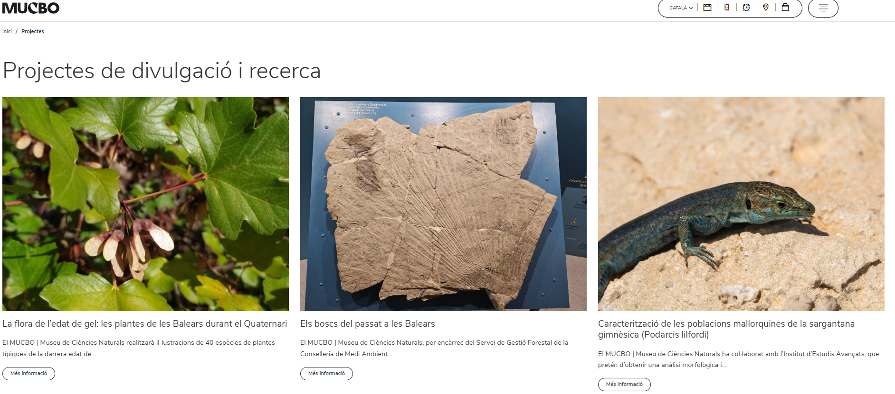
PROGRAMA PÚBLIC i PROJECTES ACTIUS
L'oferta d'activitats del MUCBO durant tot el 2025 va ser molt extensa i va incloure tot tipus d'activitats. La publicació mensual del butlletí informatiu MUCBO i de l'agenda d'activitats s'ha fet arribar puntualment a tots els membres d els Societat d'Amics. És impossible detallar en aquesta memòria en gran nombre d'activitats i projectes que s'han fet durant el 2025 i els estan en marxa. Tots ells els trobareu detallats a la plana web del MUCBO. També una relació de projectes actualment actius: científics, de conservació, culturals, editorials, divulgatius, etc...
www.mucbo.org

Slide 25
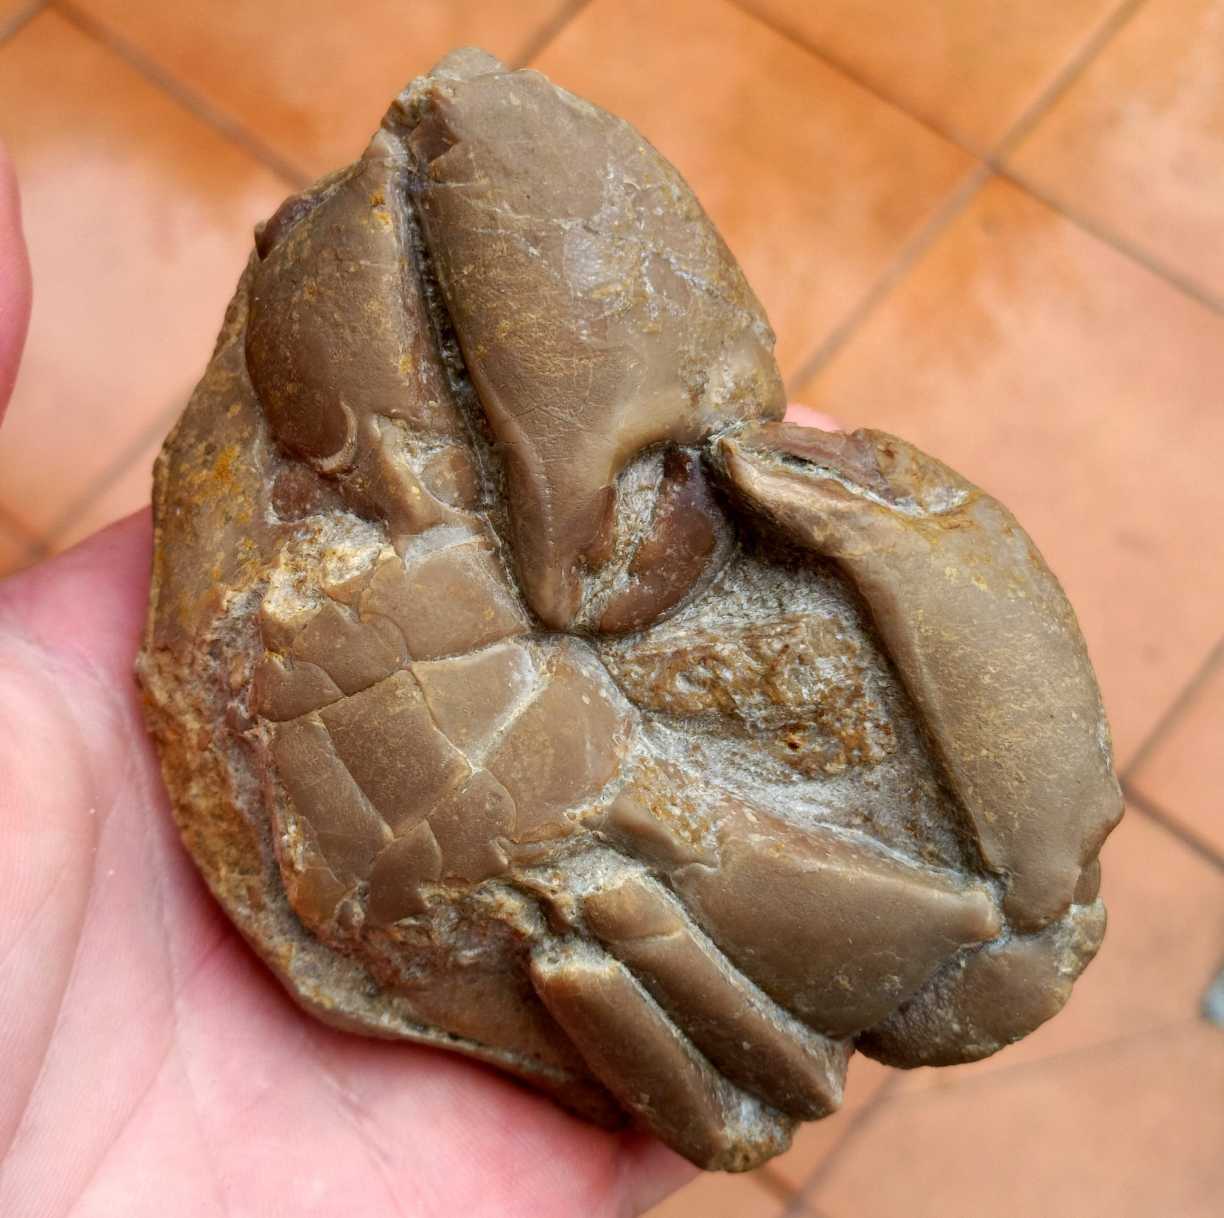
Col·leccions
El 2025 i els primers mesos del 2026 el MUCBO ha seguit incrementant les seves col·leccions científiques, mitjançant donacions de material o a través de recerca científica directa.
Principalment s'han rebut materials de paleontologia destinats a les col·leccions del museu (MBCN)
- Donació de la col·lecció paleontològica d'Antoni Comas
- Donació d'un interessant cranc fòssil donat per Joan Capellà de Randa
- Donació de diversos crustacis per part de Samuel Pinya i Lluc Garcia, incloent material tipus de noves espècies
Catalogació
S'ha continuat amb la catalogació de les col·leccions del museu i del jardí botànic. Dos tècnics contrcatats a travé de projectes i diversos voluntaris treballen en aquesta imotrtant tasca. Actualment l'inventari de bens ja suma més de 90.000 items

Slide 26
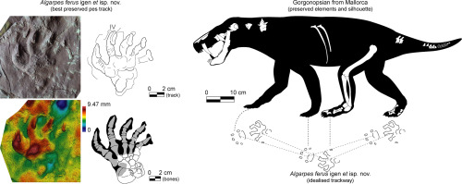
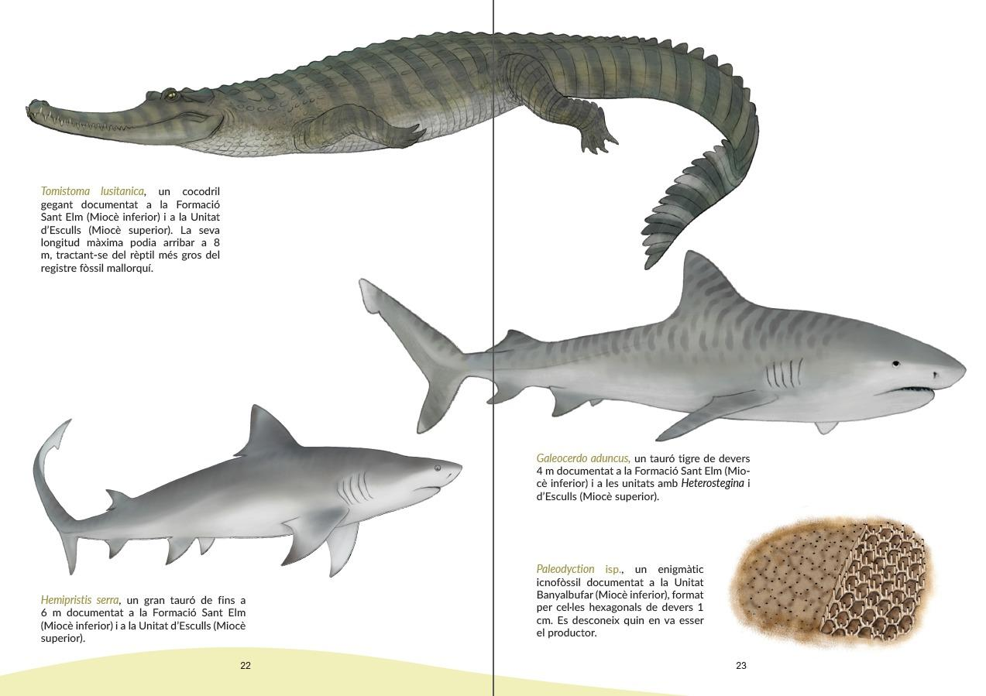
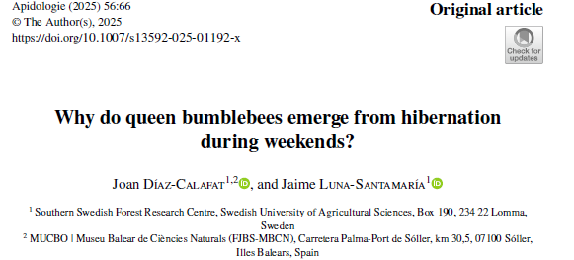
Publicacions científiques
El 2025 i el que duim de 2026, els investigadors del MUCBO (propis i col·laboradors) han continuat amb la tasca de publicació científica i s'han fet importants aportacions
11 articles de recerca (7 el 2025 i 4 el 2026)
14 comunicacions a congressos
6 llibres o capítols de llibre

Slide 27
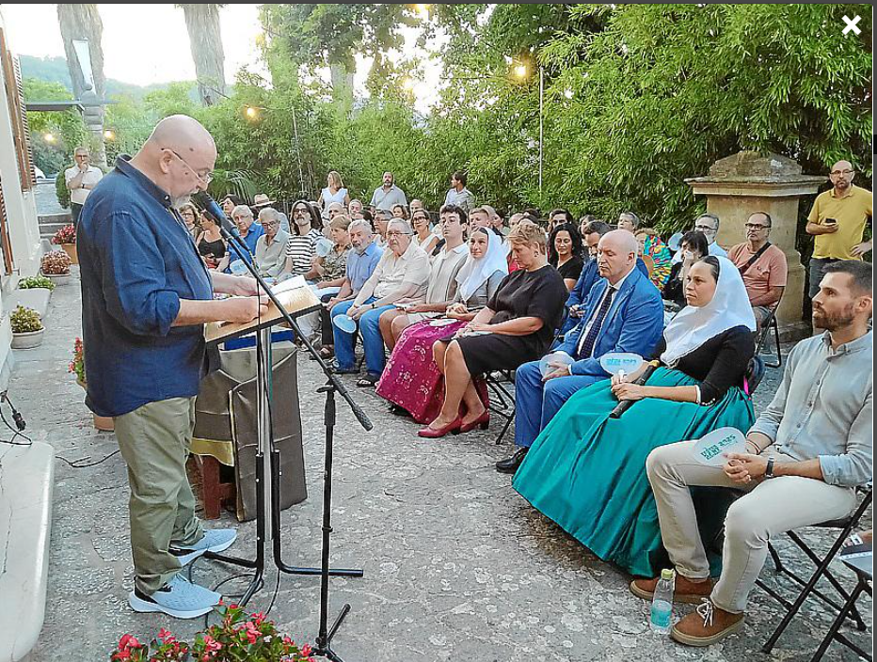
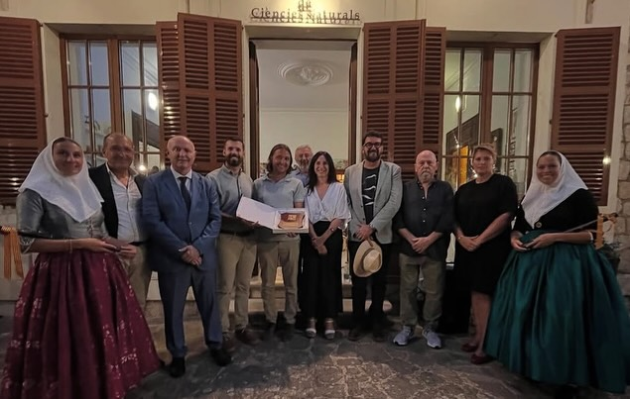
El 2025 L'Ajuntament de Sóller concedí l'Escut d'Or del Municipi al MUCBO, el més important reconeixement de la ciutat a la trajectòria d'una persona o entitat
L'acte de lliurament de l'Escut d'Or de Sóller va comptar amb la presència de tots el Patrons de la Fundació i d'una amplia representació social i instiotucional. L'Ajuntament va voler donar un especial protagonisme i visibilitat a la nostra Societat, com a inciadora el projecte del Museu i del Jardí Botànic, i als seus socis fundadors

Slide 28


Continuem treballant junts!

